Slide 1
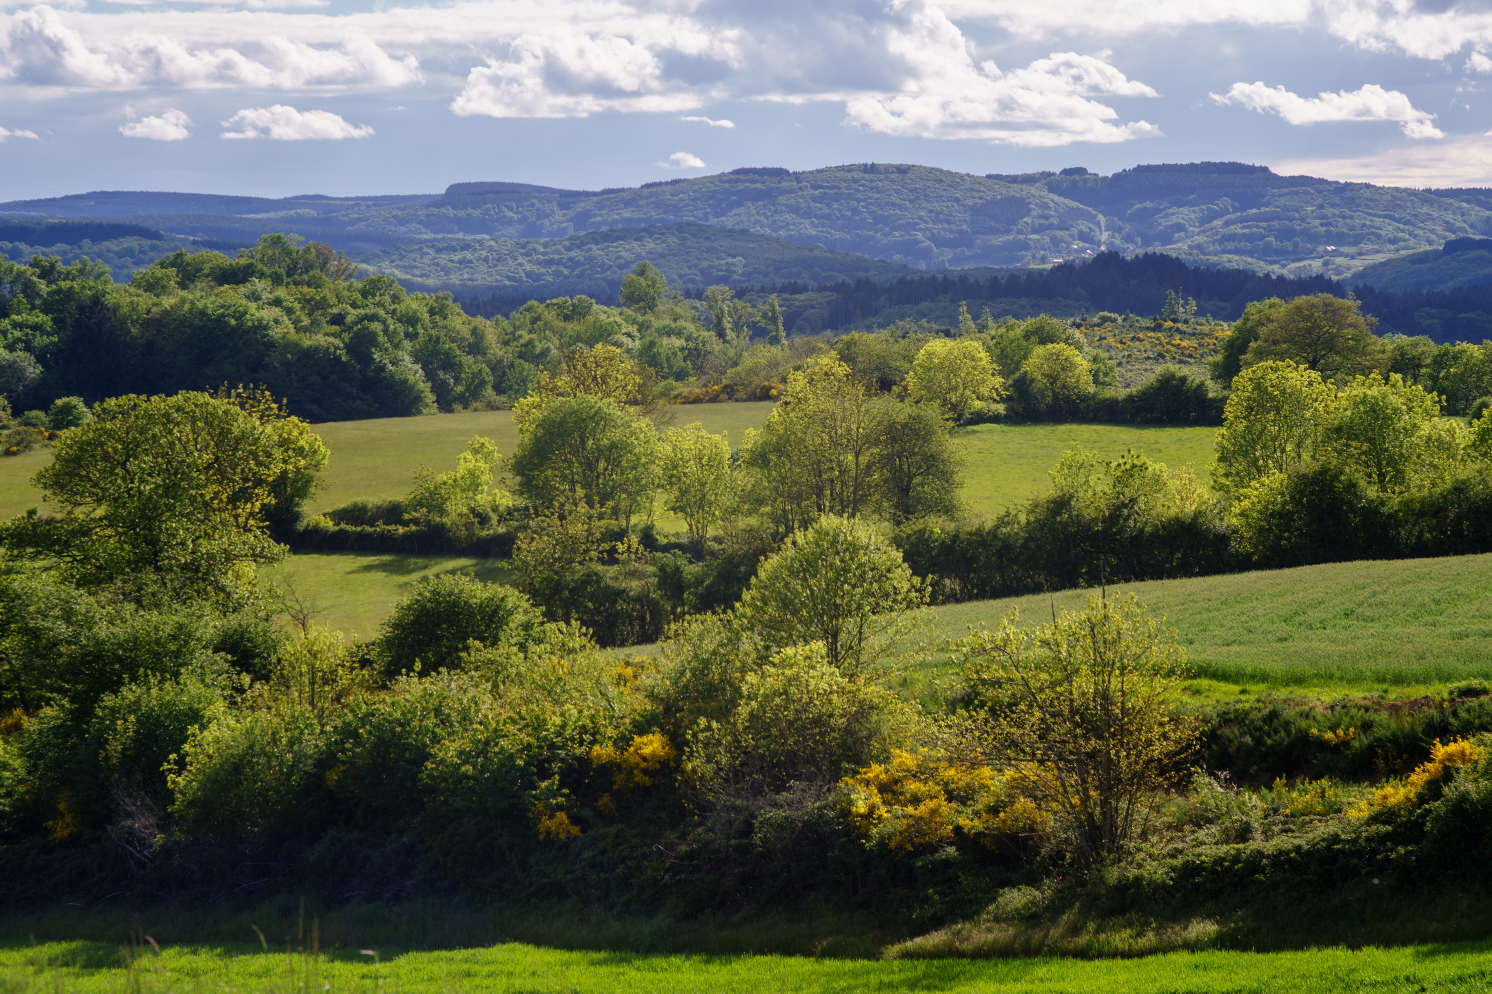


JOURNEE TECHNIQUE
BONNES PRATIQUES D’EXPLOITATION DU BOCAGE ET BOIS ENERGIE
21 septembre 2023
Chez DAVOUST &Fils – REPENTIGNY (14)

Slide 2
PROGRAMME
9h20 – Introduction ADEME (Laurène BOULITROP) et CBQ+ (Matthieu PETIT)
9h30 – 10h30 – La valorisation économique de la haie – Chambre d’Agriculture de Normandie (Stéphane PESTEL et Clément LEBRUN – Haienergie 14) et Association Française d’Agroforesterie (Fabien BALAGUER)
10h30 – 11h30 – Présentation du cahier des charges PEFC « Arbre hors forêt » - PEFC France (Geoffroy DHIER)
11h30 – 12h30 – Table ronde : de la plantation à la valorisation, la haie mode d’emploi – Eric MARTENS, Ferme pédagogique du Lieu ROUSSEL - Marie et Nicolas DAVOUST, Société DAVOUST - Nicolas BOUSSION, DYNA TOURAINE – Etienne LEVAVASSEUR, Pépinière LEVAVASSEUR
12h30 – 13h00 - Plaquette bocagère et qualité du bois énergie : des aprioris négatifs – CIBE (Clarisse FISCHER) et FIBOIS 26-07 (Matthieu PETIT)
13h00 – 14h00 – Repas Buffet
14h00 – 17h00 - Visite commentée par PEFC OUEST (Grégory COUE) d’une haie après coupe d’entretien par la société DAVOUST (Gilles DAVOUST)

Slide 3
INTRODUCTION
ADEME – Laurène BOULITROP
Référente interrégionale « Forêt résiliente »
CBQ+ - Matthieu PETIT
Coordinateur national de l’association

Slide 4

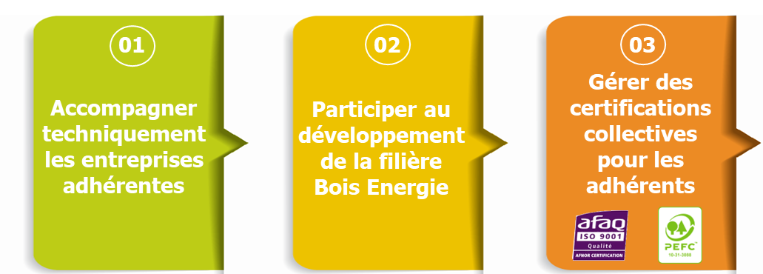


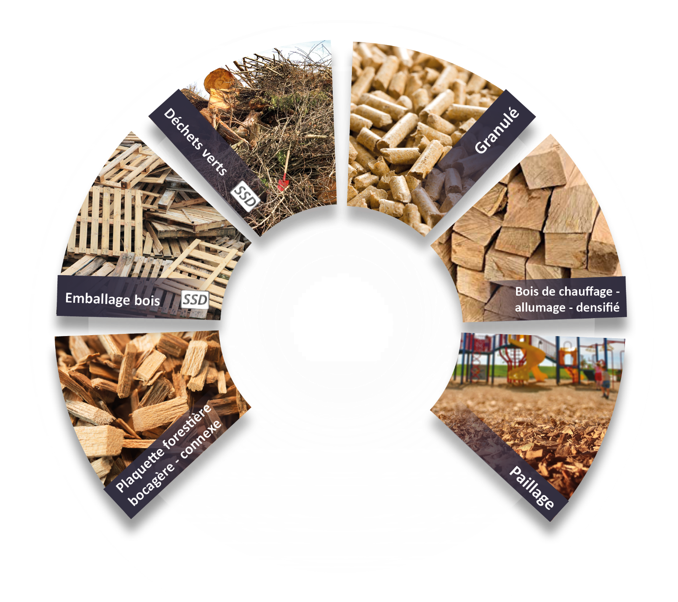
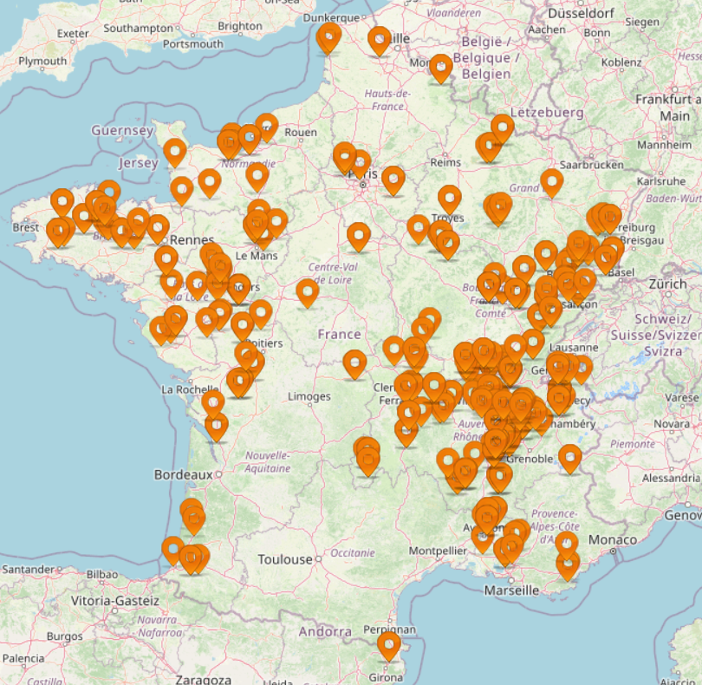


Qu’est-ce que CBQ+ ?
3 OBJECTIFS
112 entreprises
Créée en 2015 pour développer la démarche qualité créée en 2001 en 07-26
Association nationale de producteurs et distributeurs
de bois énergie
89 entreprises certifiées
71 entreprises certifiées
23 en cours de certification
14 en cours de certification
Production Annuelle
2 500 000 tonnes de bois déchiqueté
100 000 t de granulés vrac
170 000 m³ de bois de chauffage
- connexes
Les produits pris en compte

Slide 5
LA VALORISATION ECONOMIQUE DE LA HAIE
Contexte normand, Enjeux, voies de valorisations de la haie par les démarches de territoire
Chambre d’Agriculture de Normandie – Stéphane PESTEL
Conseiller gestion du bocage, Référent haie et carbone
Valoriser le bois à la ferme : la litière
Chambre d’Agriculture de Normandie - Clément LEBRUN
Agriculteur Élu, Président de la structure d’approvisionnement Haienergie 14
La haie et l’arbre champêtres, éléments d’agroforesterie : Situation en France
Association Française d’Agroforesterie – Fabien BALAGUER
Directeur

Slide 6

La haie bocagère et ses valorisations économiques
Stéphane PESTEL
Conseiller gestion du bocage – référent PSE carbone et biodiversité de la haie
Jeudi 21 septembre 2023

Slide 7
Contexte et enjeux bocagers en Normandie
Rôles des haies bocagères et attentes des agriculteurs
Exemples de projets mis en œuvre dans les territoires par la Chambre d'agriculture de Normandie (service Boisement Biodiversité Agro-environnement) :
  Principales réalisations de l'année 2022
  Accompagnement de plans bocage
  Valorisation du carbone séquestré par les haies avec Symbiose Normandie

Slide 8
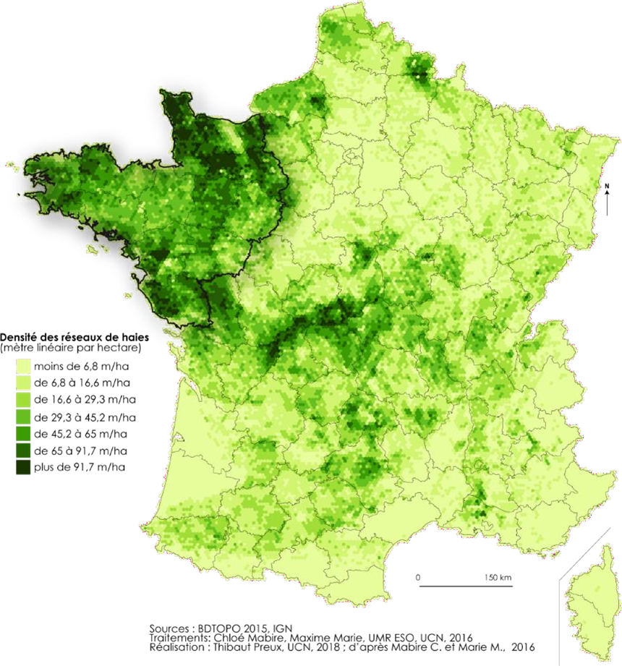
La haie bocagère en Normandie
171 000 km soit plus de 4 fois le tour de la terre !
  3ème région la plus bocagère de France (linéaire)
  La Manche 1er département bocager (linéaire)
  57 m/ha de haies en Normandie / 103 m/ha pour la Manche
Tendances :
  1 500 km de haies disparaissent chaque année (tendance à la baisse)
  Des plantations en nettes augmentation chaque année
Rôle paysager très important
  Paysages identitaires et reconnus !
  Valorise le patrimoine et les éléments du territoire
Une ressource importante à valoriser !
Source : DBS – 12-2020, IGN - OFB
  Source : DSB IGN 12/2020 – OFB – DREAL 2021

Slide 9
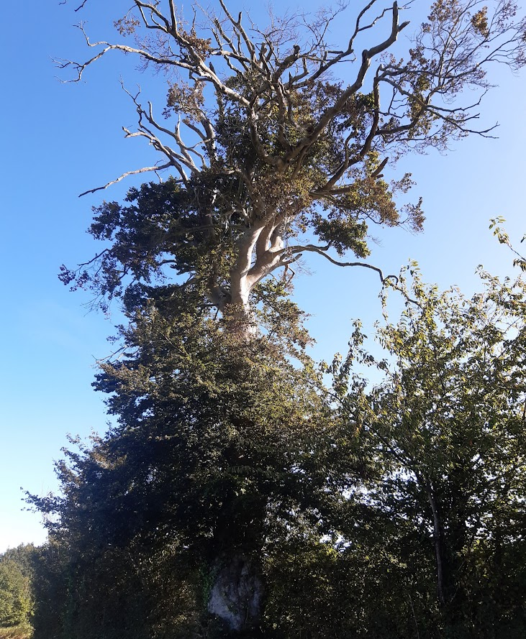
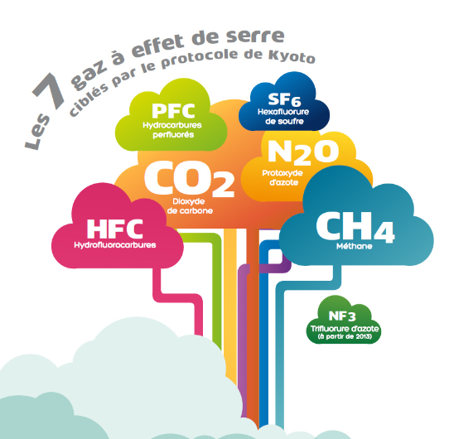
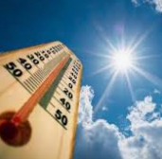
Contexte
Réchauffement climatique :
  Le changement climatique s’observe aussi en Normandie...
    Ex: +1,7 °C depuis 1960 à Caen / Carpiquet
    + 0,3°C tous les 10 ans en moyenne
  Il ne faut pas l’amplifier… et la haie bocagère y contribue :
    ADAPTATION : Effets microclimatiques, régulation hydraulique…
    ATTENUATION : Stocker du carbone -> vers la neutralité carbone
  Des essences fragilisées :
    Exemple du Hêtre moins en station dans certains secteurs
    Développement de la Chalarose du Frêne…
Notes:
Augmentation relativement homogène de la température pour toutes les stations de Normandie
+0,3°C tous les 10 ans
Tendance semblable à celle observée sur l’ensemble de la France
Avancement marqué de la date de récolte possible pour du maïs fourrage (très précoce) au cours du 21e siècle. En année médiane, la récolte était possible mi-octobre à la fin du 20e siècle. Elle peut intervenir fin septembre dès la première moitié du 21e siècle et sera début septembre à la fin du 21e siècle, voire même fin août en année extrême (minimum 1 année sur 30).
Cette évolution due à la hausse des températures permet d’envisager des variétés de maïs fourrage plus tardives à potentiel de rendement plus élevé. Mais l’exposition des cultures aux stress hydriques estivaux (à la hausse) risque de s’accroître.
Le Gaz carbonique (CO2), Méthane (CH4), protoxyde d’azote (N2O), l’Ozone (O3), halocarbures …

Slide 10
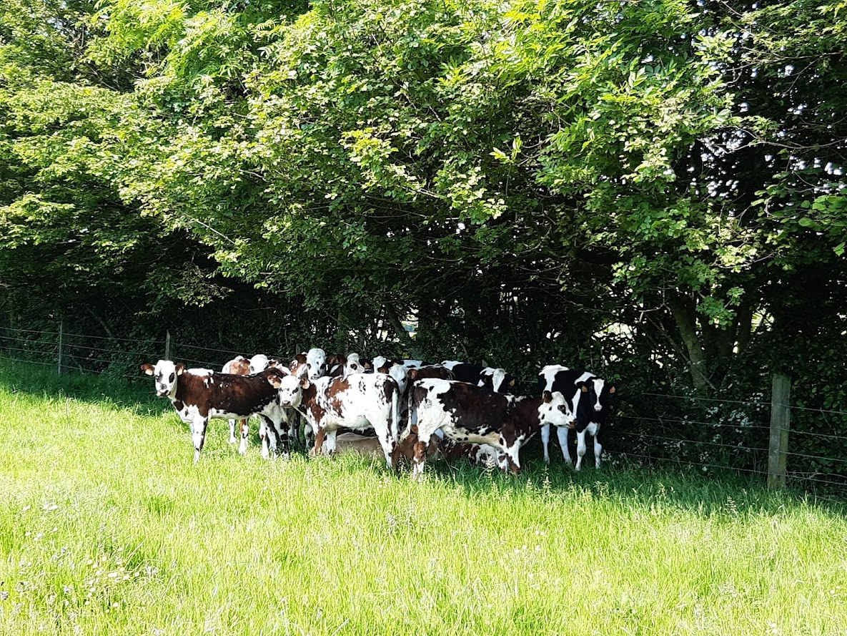
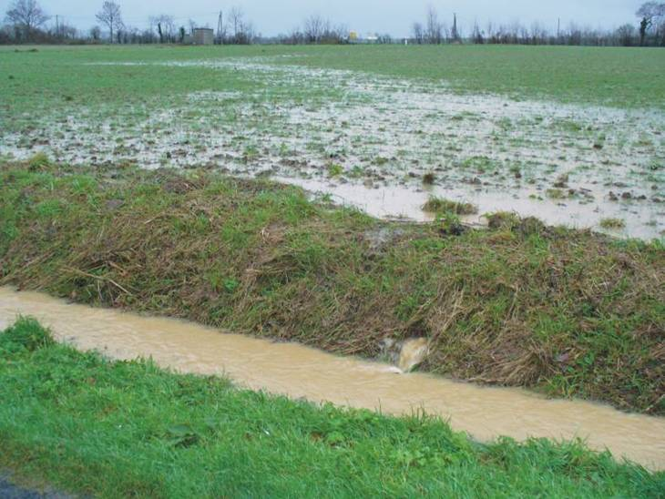
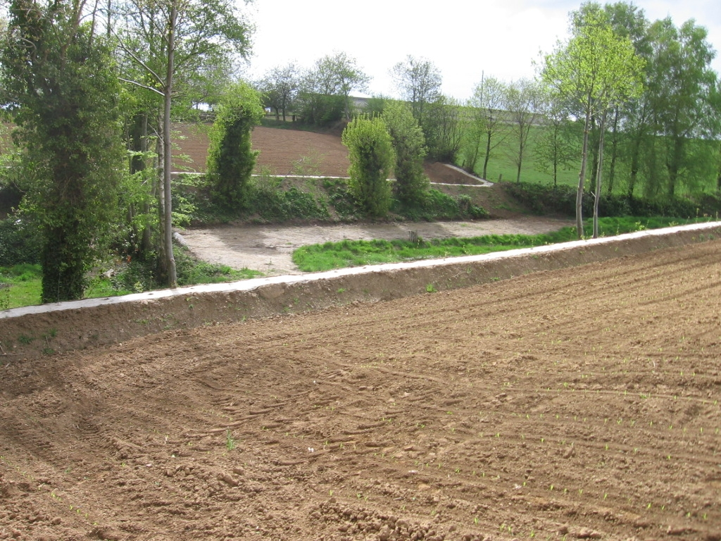
Rôles de protection
Effets micro-climatiques à la parcelle:
  Limiter l'impact des excès climatiques : brise-vent, ombrage…
  Protéger les animaux au pâturage :
    A partir de 22°C et 50 % d'humidité, les bovins sont en inconfort et stressés,
    Baisse de la production laitière pouvant atteindre 600 à 900 kg de lait par vache
  Source : Julien C., Bachelet A.,
  Bonnefoy JM., Noordhuizen J. : Maîtriser le stress thermique chez la vache laitière, Bulletin des GTV.
  Effet sur la productivité des cultures :
  Rôle de brise vent en hiver et d’ombrage l’été.
  Gain de + ou – 6°C avec un effet de + 20% sur les volumes de production agricole.
  Source : Turle 2017: Thèse d’exercice, Toulouse - avec l’indicateur THI (Indice Température Humidité)
Protection de la ressource en eau :
  Lutte contre le ruissellement et l'érosion
  Contrôle du ruissellement, Efficacité hydrologique : Volume des crues plus faible, impact sur le transfert des sédiments
  Etude BV de la Seulles (Vie et Al. 2014), BV de Bretagne (Mérot 1978)
Lutte intégrée :
  Maintien des équilibres - auxiliaires de cultures
  Exemple des vergers – rôle d'abri et source d'auxiliaires
  Source : Jean-François Debras, Thèse : Rôles fonctionnels des haies dans la régulation des ravageurs, Psylle du Poirier – 2007

Slide 11
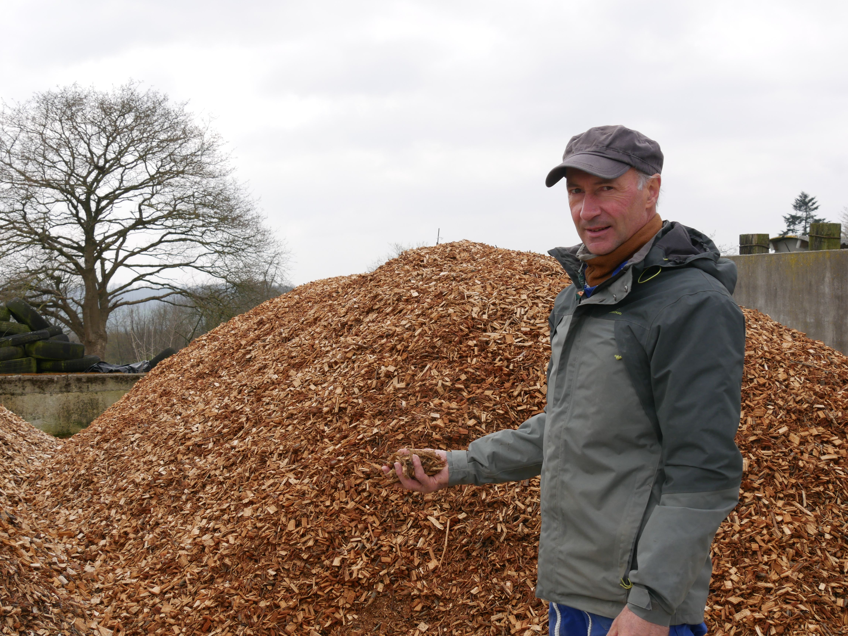
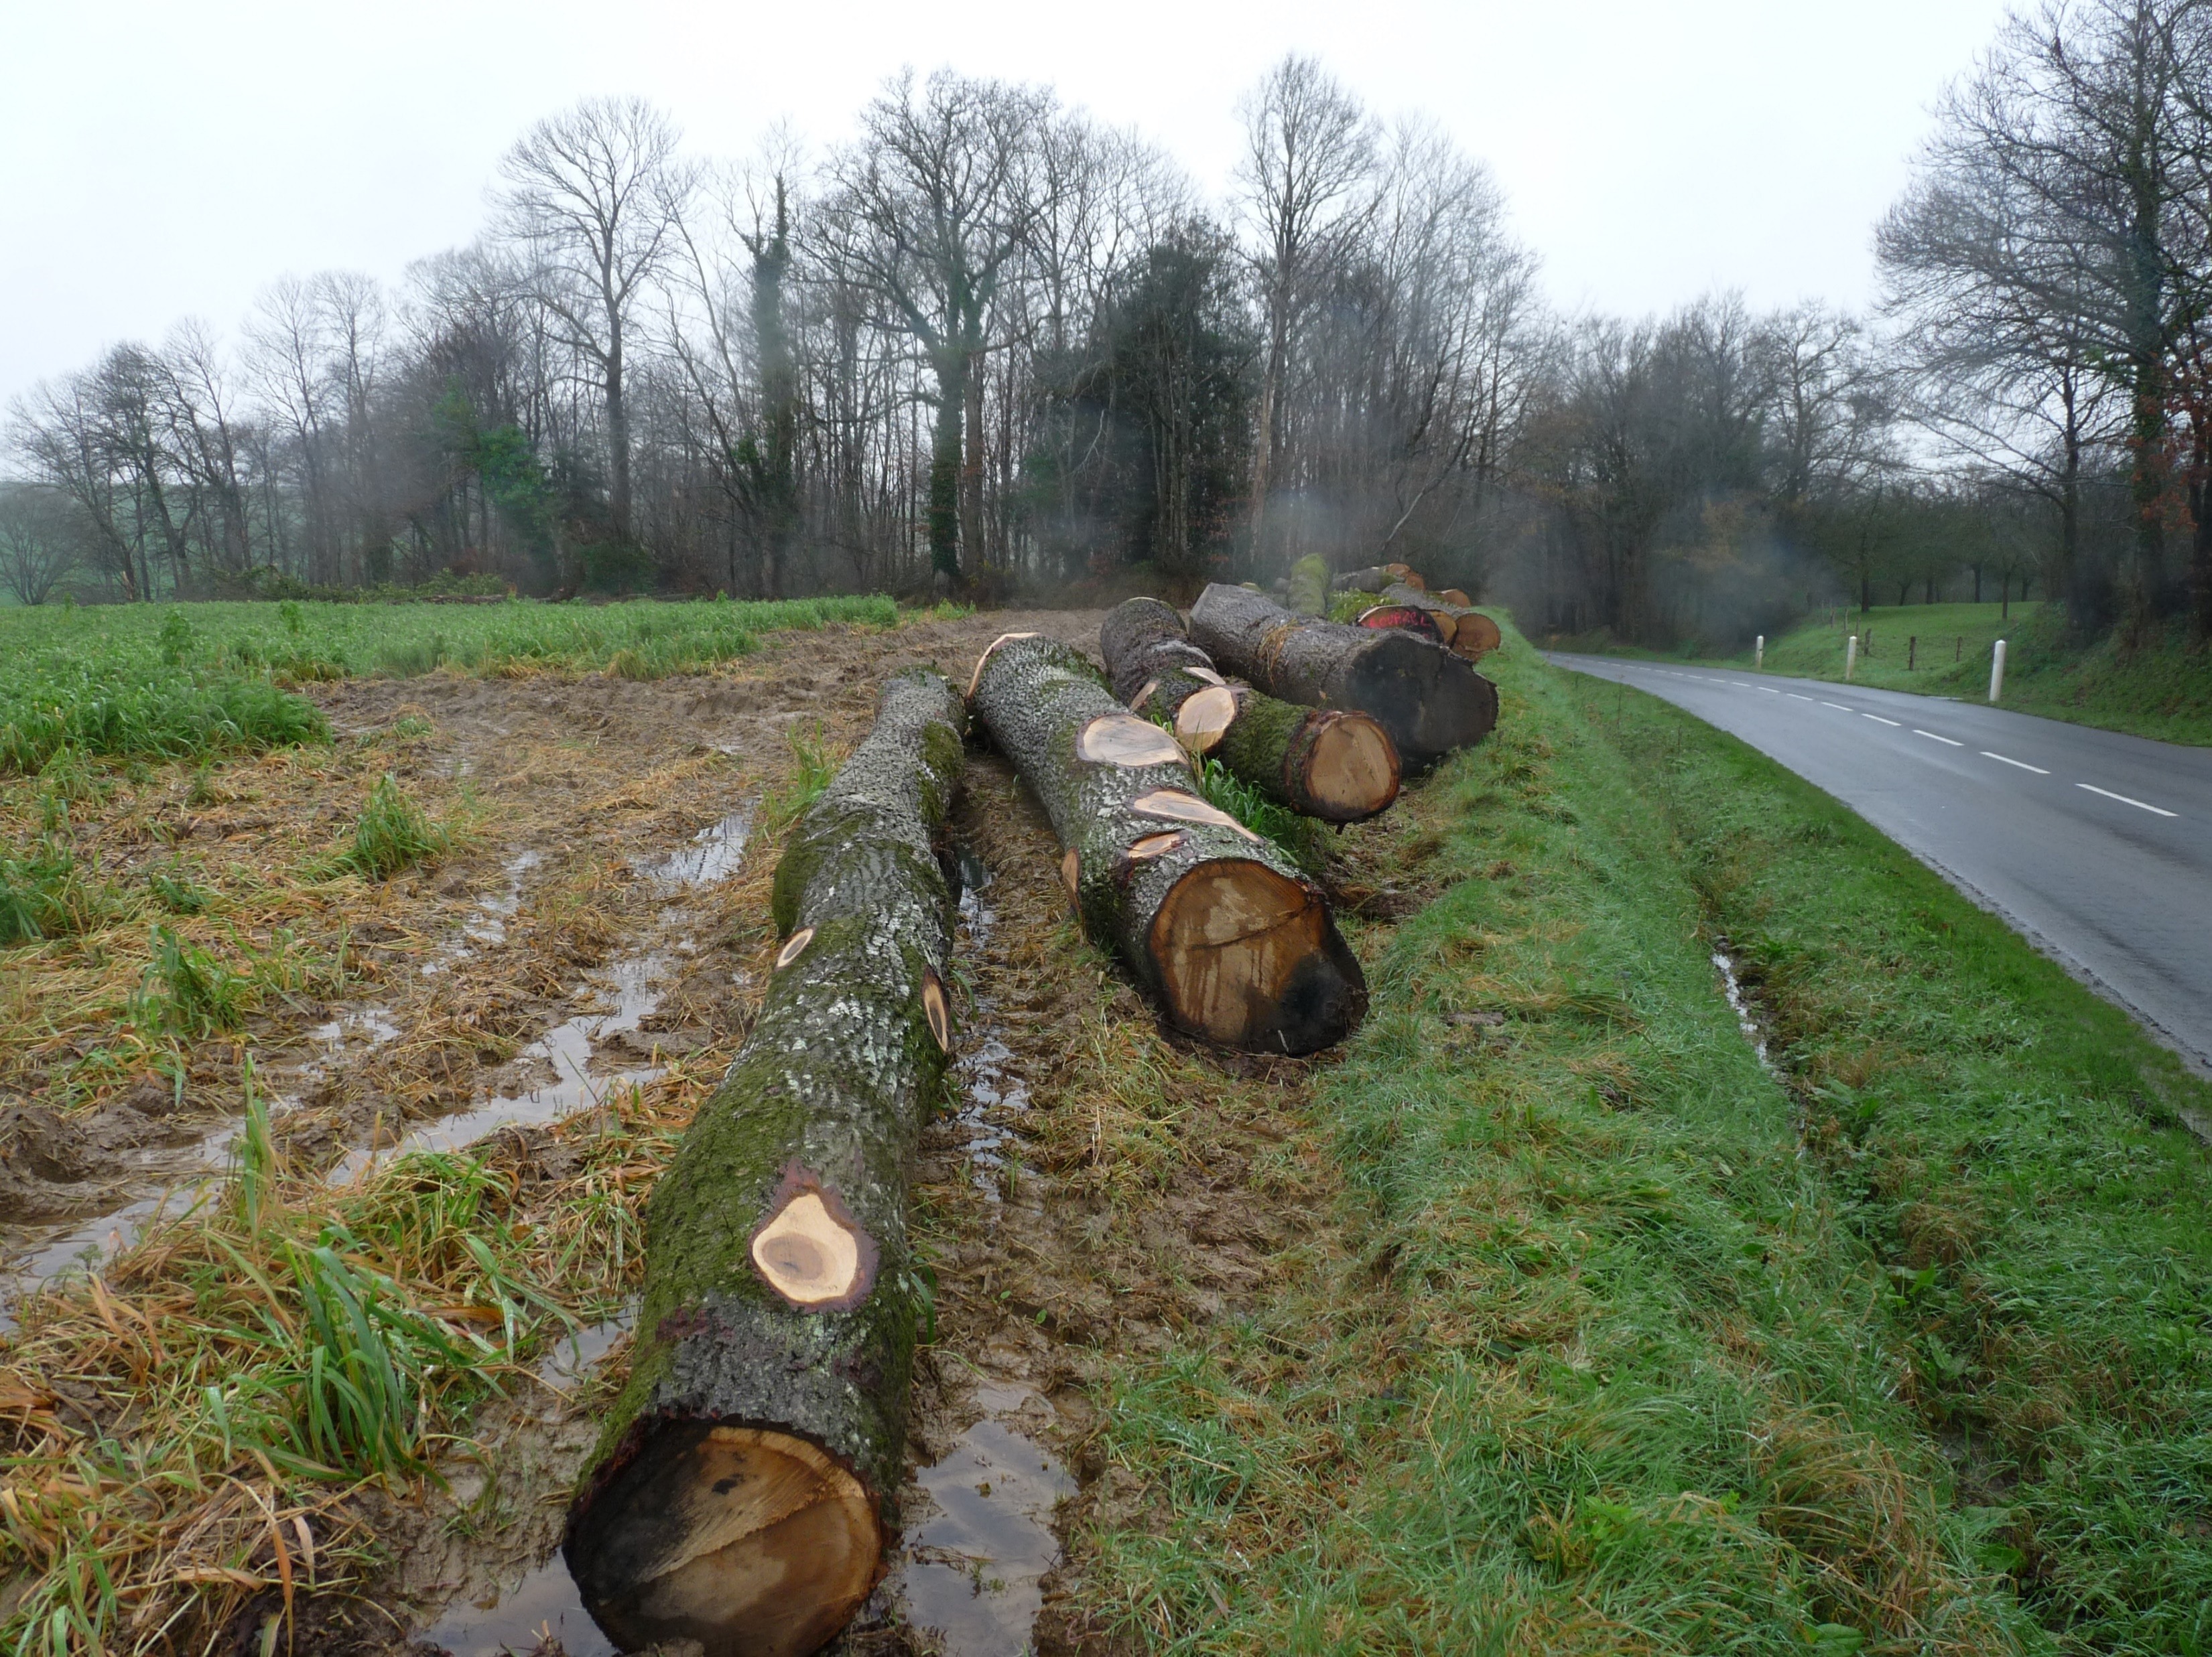
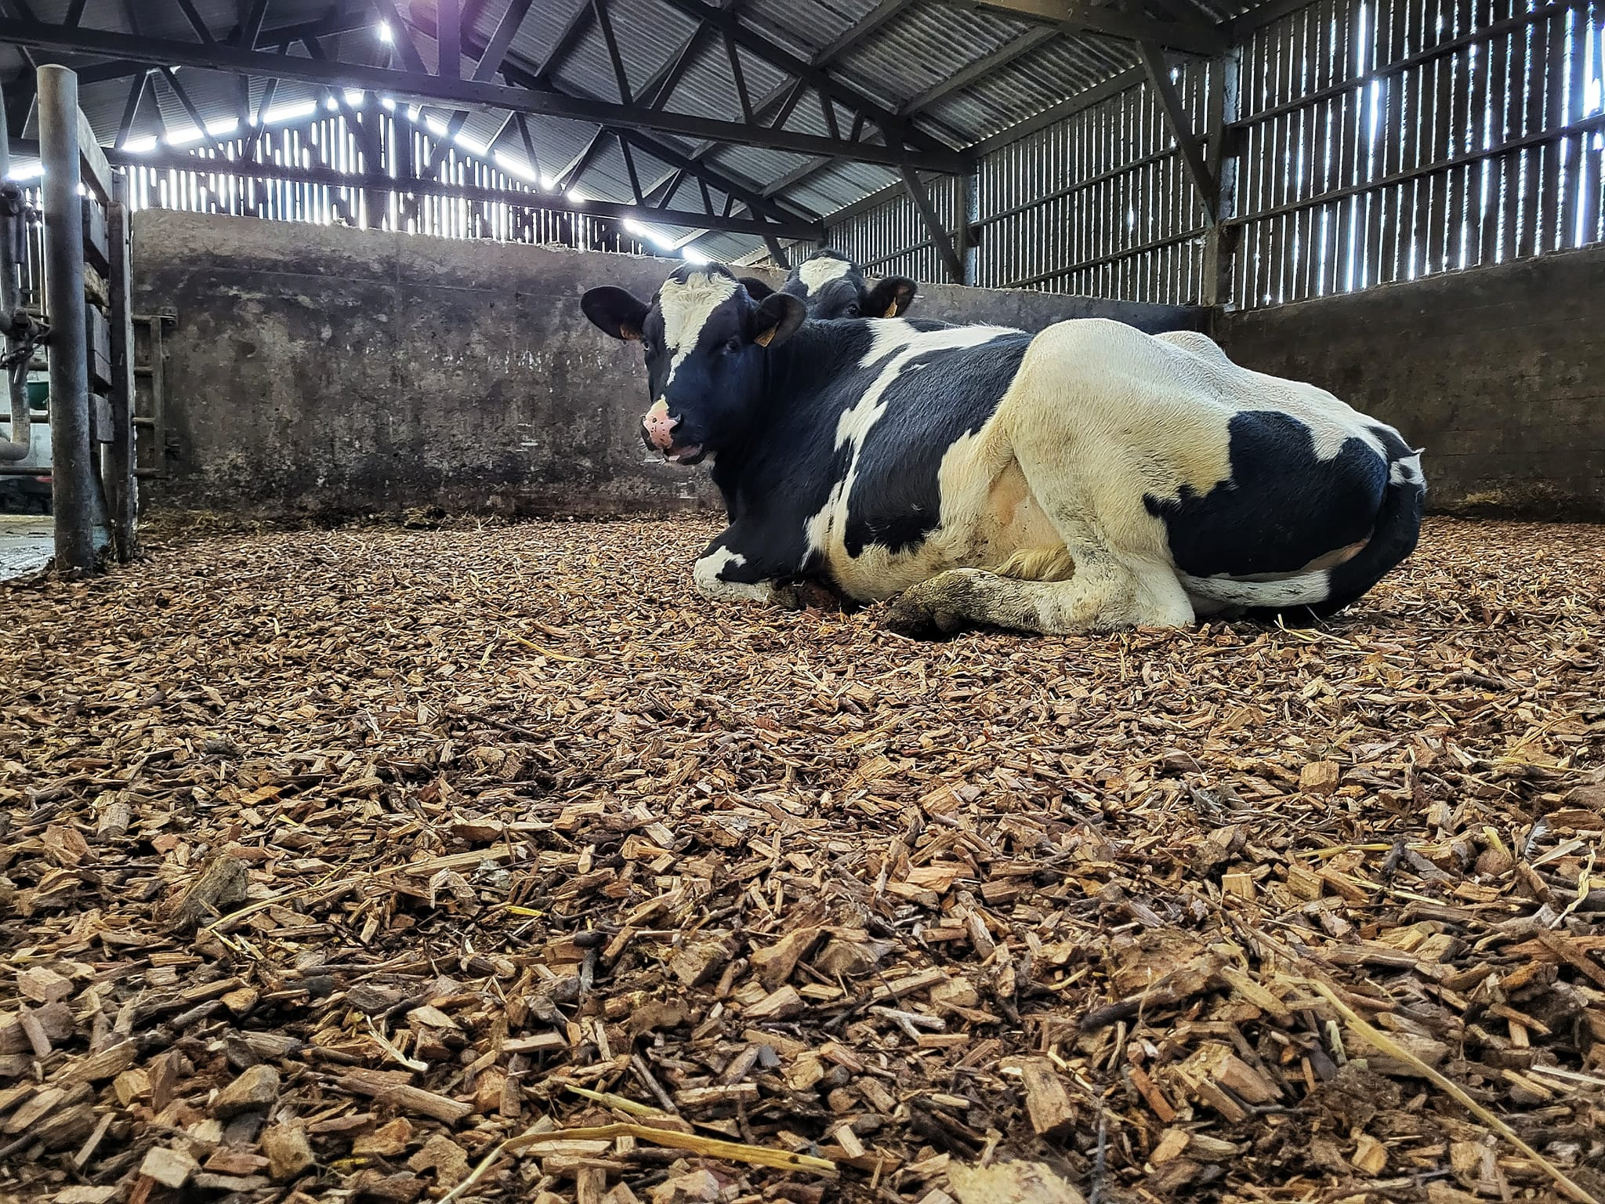
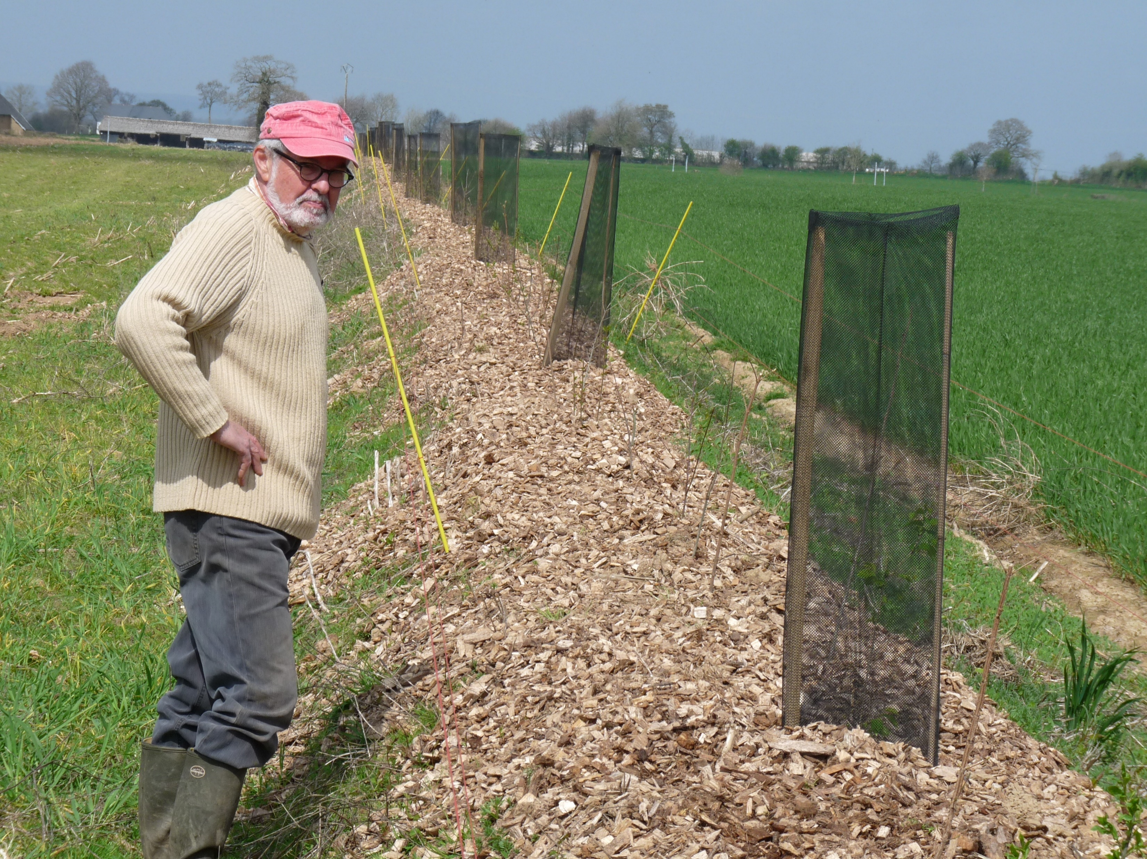
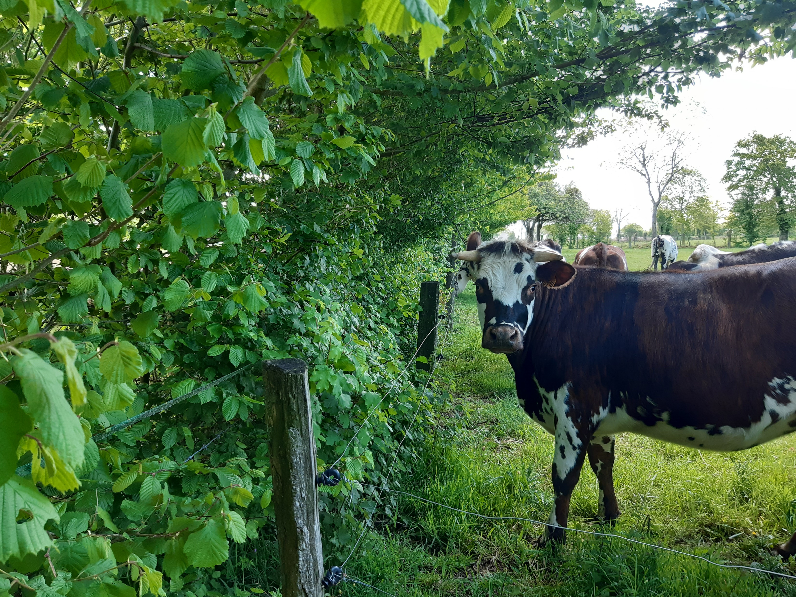
Rôle de production
Bois :
    Bûches / Plaquettes : Rotation des coupes : recépage tous les 15 à 20 ans.
    Bois d'œuvre : En cycle long de 40 à 60 ans voir +,
    Litière animale : Exemple du projet VALOBOIS
    Paillage de plantations : Une alternative aux paillages plastiques.
    Bois Raméal Fragmenté : Riche en nutriments et en carbone. Stimule la vie des sols, augmentation en humus et MO
Autres valorisations :
    Haie fourragère : Permet un appoint fourrager en été et participe à l’équilibre nutritionnel.
    Pollinisation et miel : La diversité florale des haies permet de limiter les périodes creuses.

Slide 12
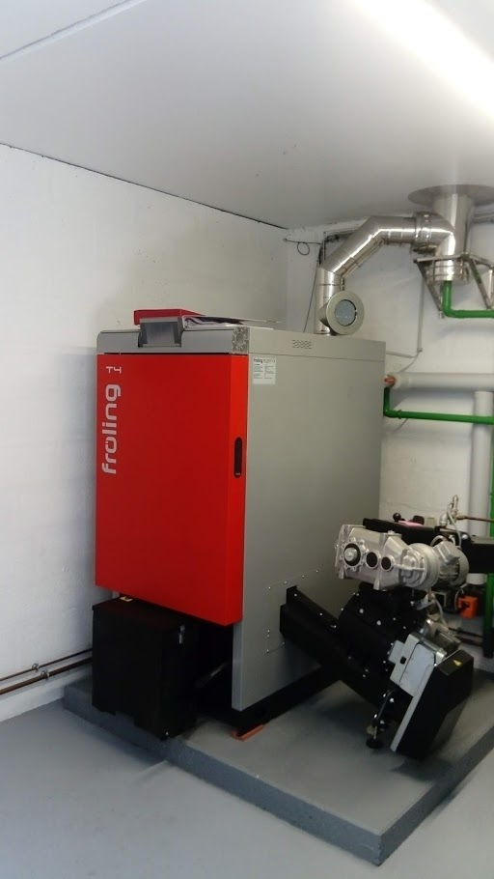
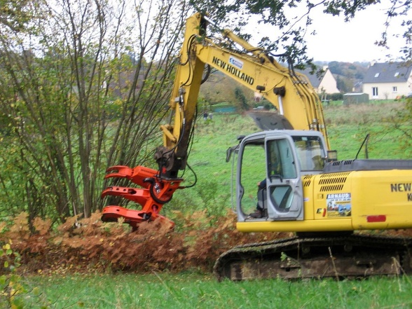
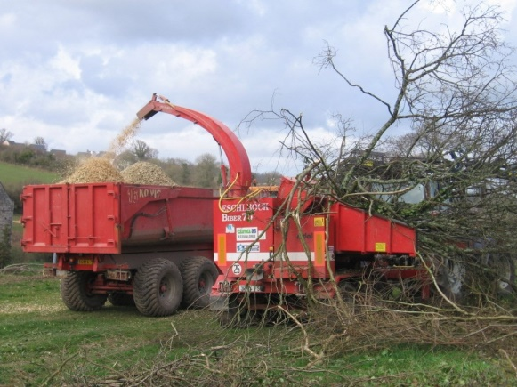
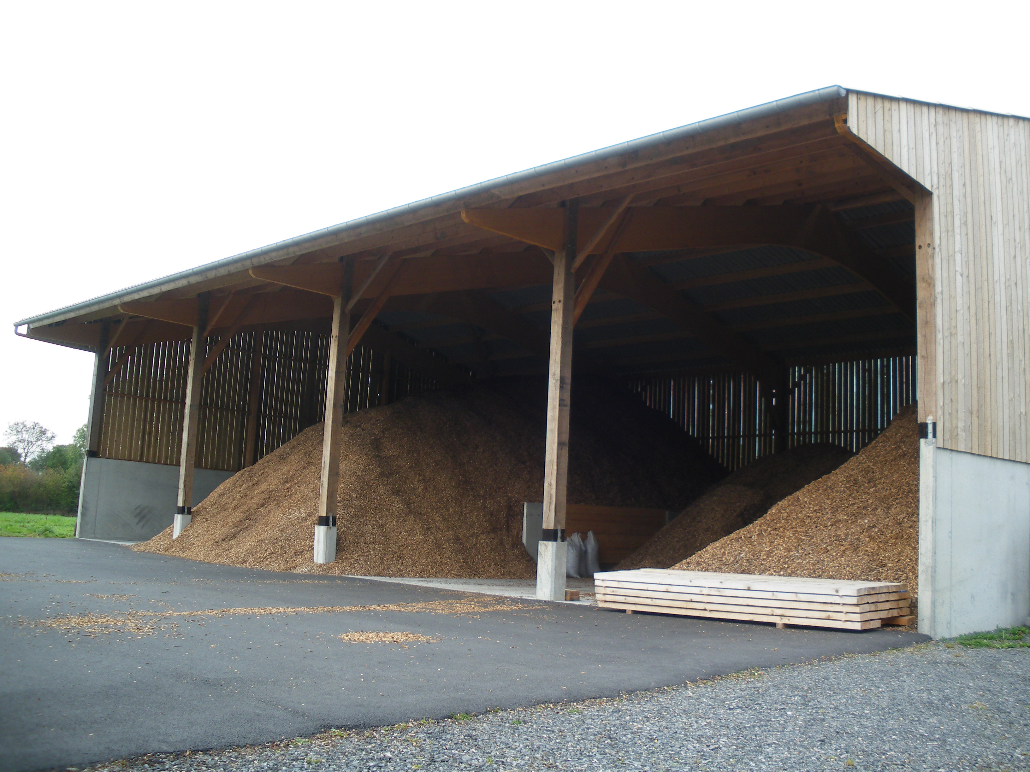
La filière bois énergie d’origine bocagère
Un potentiel important à valoriser :
  Près de 171 000 km de haies
  550 000 tonnes valorisées / an (50% accroissement annuel) – Source : Biomasse Normandie – Oct 2020
  Différentes filières de valorisation et de mobilisation :
        La filière industrielle (principalement ciblée grosses chaufferies)
        La filière locale (principalement ciblée chaufferies petites et moyennes puissance)
  Différents opérateurs / acteurs qui se complètent :
        Entreprises de Travaux Agricoles et Ruraux, CUMA, départementales, structures d'approvisionnement

Slide 13

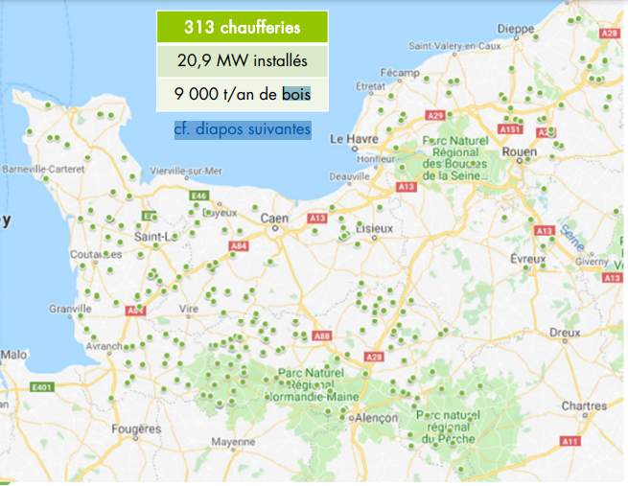
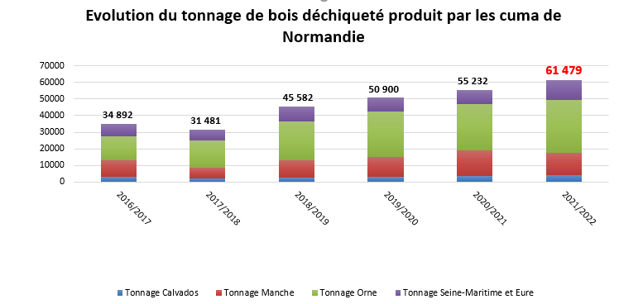

Animation filière bois
Les projets de chaufferie agricoles
Filière bois
425 km de haies entretenues durablement par les filières agricoles locales, soit 6 400 km sur une rotation de 15 ans
Développement des projets de chaudières agricoles :
- Sollicité par 23 porteurs de projets en 2022
- Site internet et chaîne Youtube: www.haienergie-normandie.fr

Slide 14
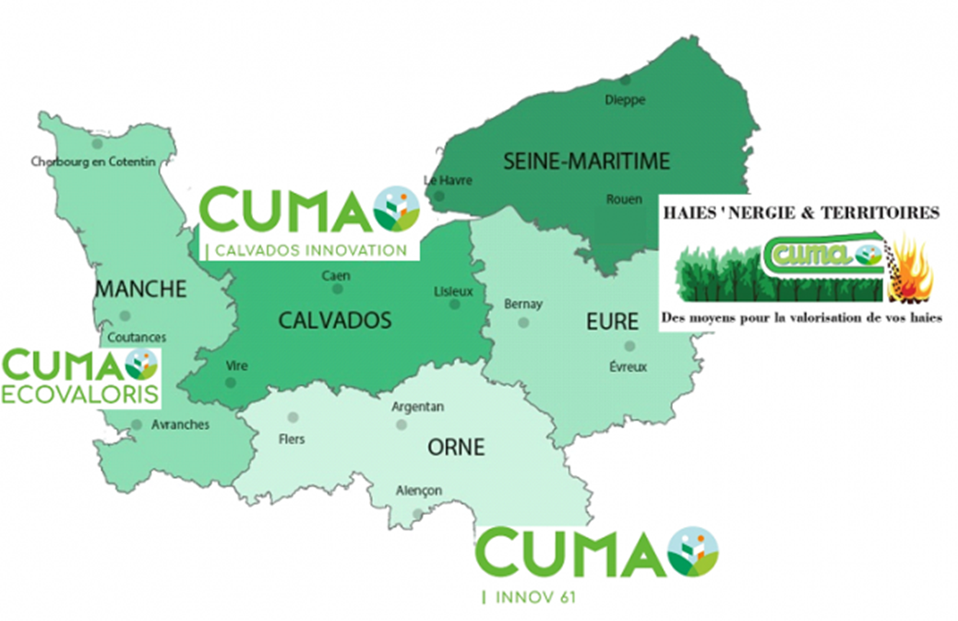

Animation filière bois
La production de bois
Filière bois
Les cuma départementales :

Slide 15

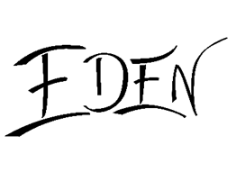
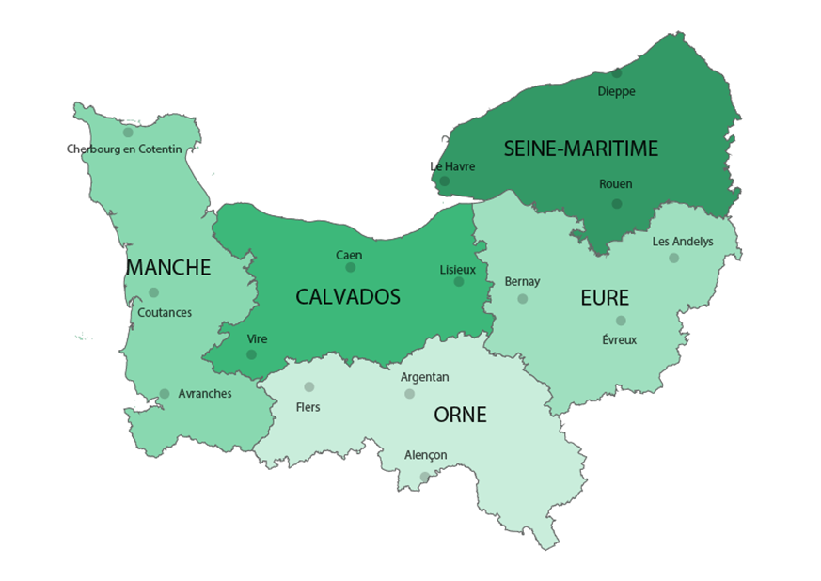

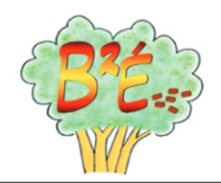
Animation filière bois
Une filière structurée
Filière bois
Année création : 2013
Volume commercialisé en 2021/2022 :
- 121,19
tonnes sèches
- 13 tonnes sèches en paillage
Energie Durable En Normandie
Année création : vente bois en 2011
Volume commercialisé en 2021/2022 :
- 1 969 tonnes vertes
Année création : 2006
Volume commercialisé en 2021/2022 :
- 3 272 tonnes sèches
- 1 489 t vertes en paillage
- 900 t sèches en paillage
SCIC Bois Bocage Energie
Année création : 2006
Volume commercialisé en 2021/2022 :
- 1 600 tonnes sèches
- 1 900 tonnes vertes
- 900 tonnes vertes en paillage

Slide 16
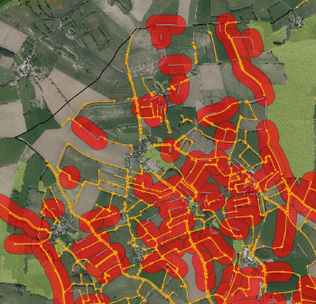
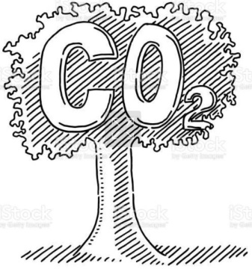
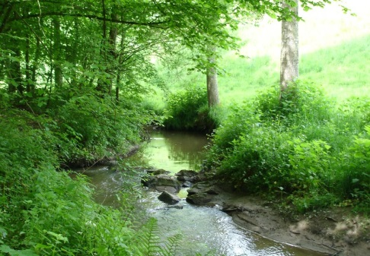
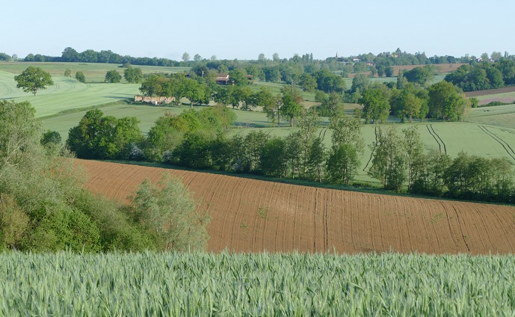
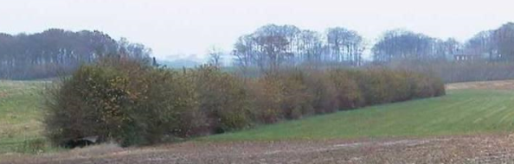
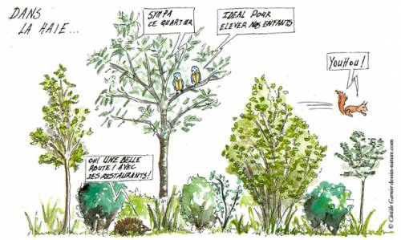
Les co-bénéfices environnementaux de la haie
Corridor écologique
Stockage de Carbone
Protection de l’eau
Limiter l'érosion
Biodiversité
Paysage, esthétisme, cadre de vie…
→ Des attentes sociétales fortes mais des agriculteurs peu ou pas rémunérés pour ces services rendus

Slide 17
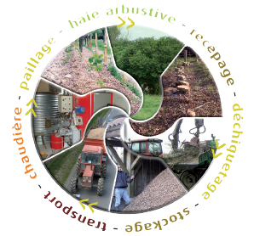
Les coûts d’entretien de la haie bocagère
Exemples de coûts : (réf. GIEE énergie – Manche – 2020, FCNO, ETA, Travaux PRDAR RESP'HAIES 2022)
Travaux d’entretien :
  Eparage annuel + lamier (tous les 5 à 8 ans) : de -388 €/km/an à -687€/km/an
  (variations importantes selon les itinéraires d’entretien)
Travaux d’amélioration :
  Plantations : de - 7 à -16 €/m (aides publiques possibles non déduites)
  Travaux sylvicoles, entretiens divers (balivages, tailles…) : à évaluer au cas par cas
Mobilisation du bois : - 250 à -300 € /km/an
Valorisation du bois énergie :
  Exemple d’une vente de bois déchiqueté : + 400 €/km/an
  (Dans le cadre d'une filière locale et selon l’existence de débouchés locaux…)
Un résultat sur 15 ans déficitaire, un modèle économique à conforter !

Slide 18
Des exemples de projets mis en œuvre dans les territoires :
Exemples de projets mis en œuvre par la Chambre d'agriculture de Normandie en 2022
Animation de plans bocage
Valorisation du carbone séquestré par les haies

Slide 19

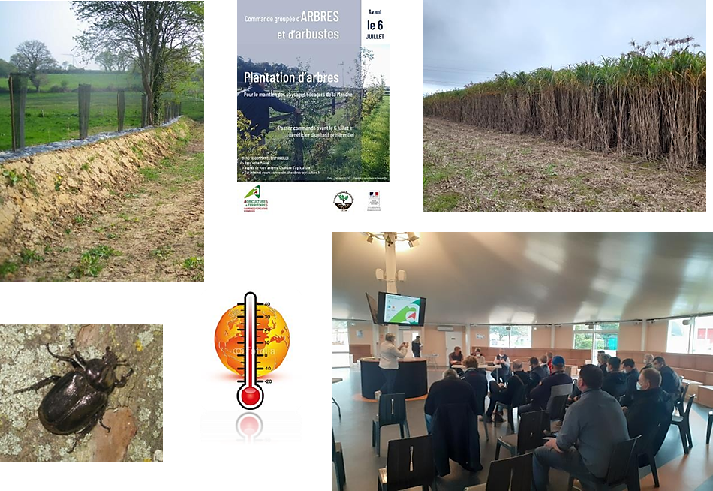

Le service Boisement Biodiversité Agro-environnement :
64,5 km de haies plantés en maîtrise d’œuvre
Près de 54 300 plants d’arbres et d’arbustes distribués
10 plans de gestion durable des haies réalisés
7,5 km de bandes ligno-cellulosiques
6 ha de BLC en petites parcelles plantés
46 ha de parcelles agroforestières plantés
310 agriculteurs sensibilisés au changement climatique
1 site Natura 2000 et 4 PAEC animés
1 étude ressource bois bocager réalisée

Slide 20
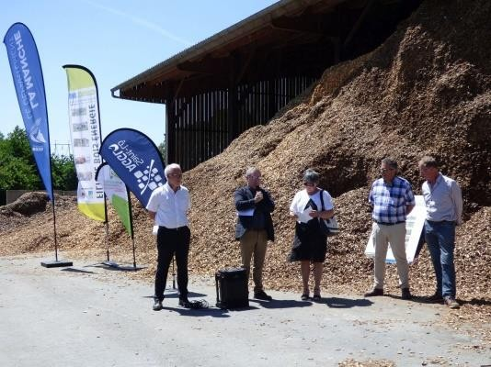
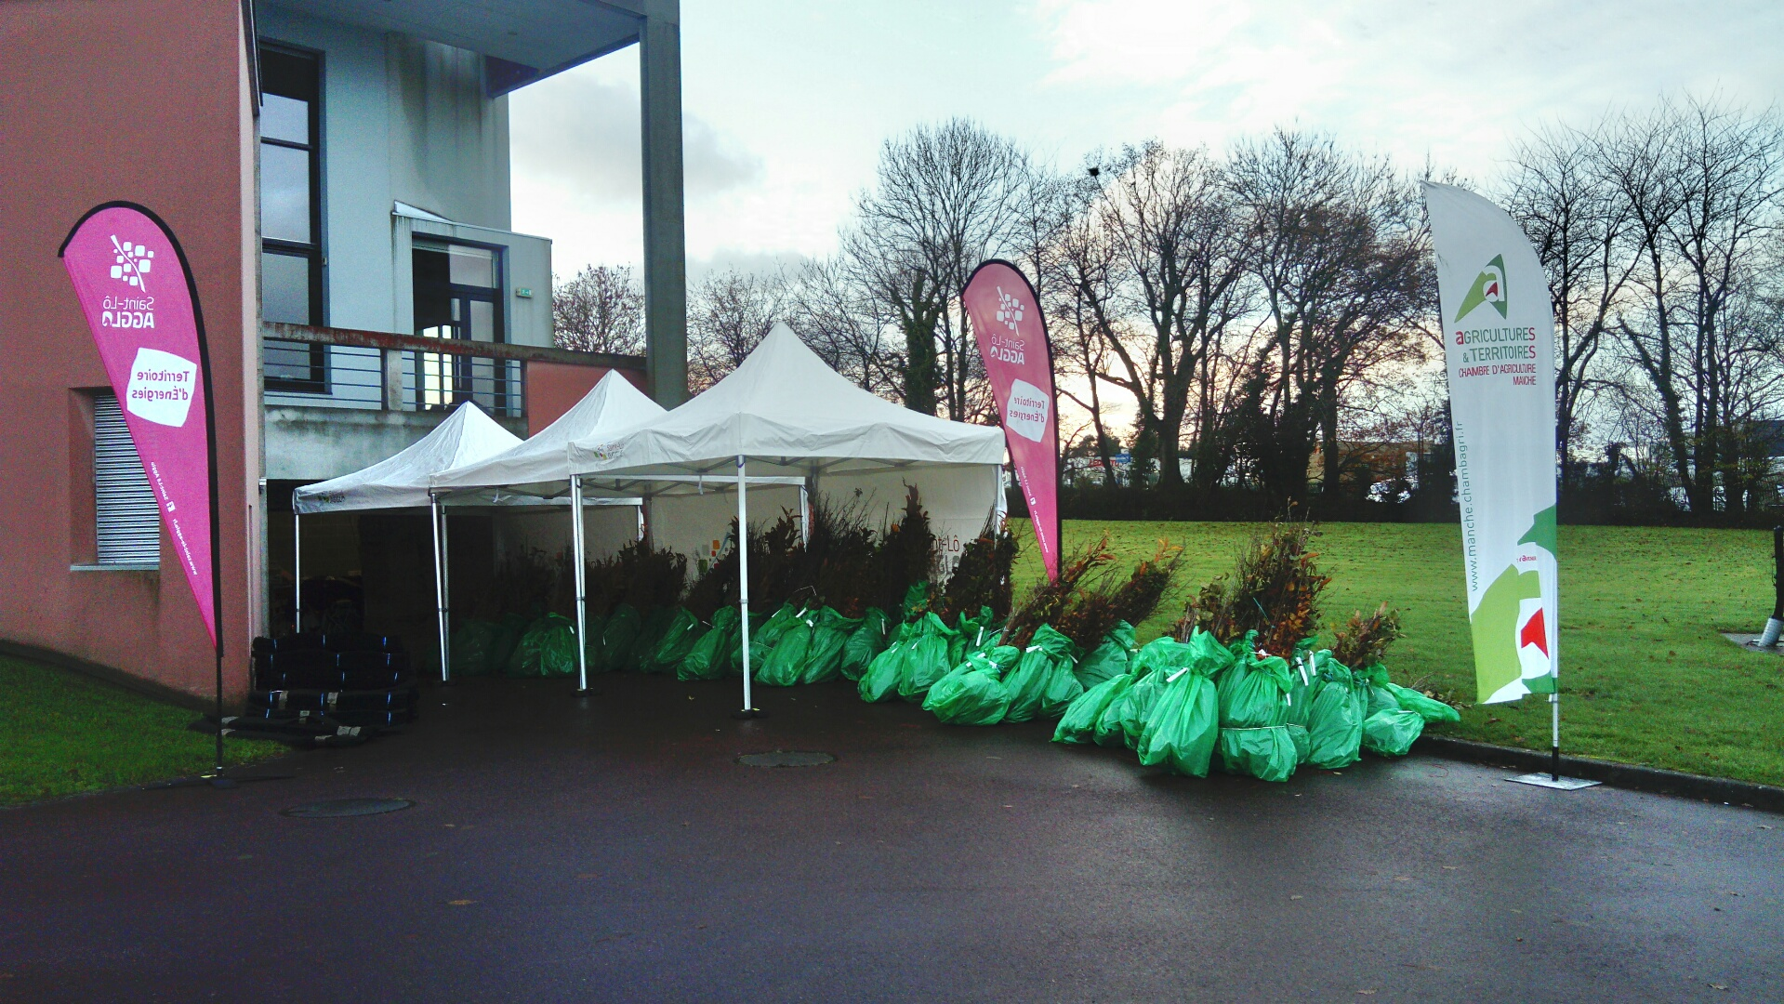
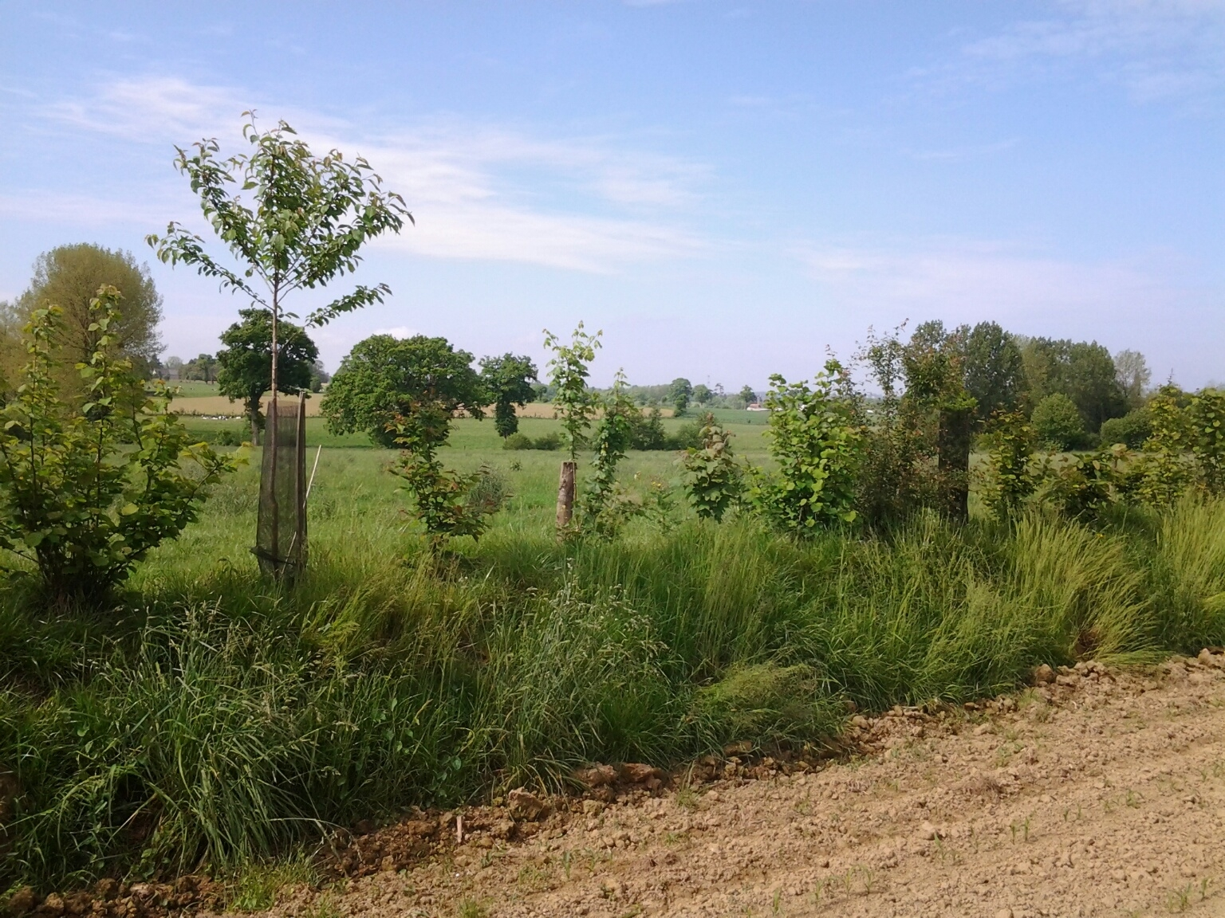
Animation de plans bocage dans les territoires :
Les principaux axes travaillés :
  Planter plus de haies bocagères
  Développer la valorisation économiques des haies (filière bois énergie, PSE carbone et biodiversité de la haie…)
Exemples de plans bocage conduits en partenariat avec des EPCI :
  Plantation de haies :
  Saint Lô Agglo (2019 – 2023) : 27,5 km de haies plantées et 73 500 arbres distribués en 4 ans
  Ter'Bessin (2022 – 2024) : 8 km de haies plantées et 10 600 arbres distribués en 2022
  Villedieu Intercom (2022 – 2024) : 4,4 km de haies plantées et 3 090 arbres distribués en 2022
Valorisation du bocage :
  Lancement de groupes projet Méthode Haies - Carbocage
  (Saint Lô agglo, Villedieu Intercom et Ter'Bessin)
  Lancement de groupes de travail valorisation économique du bocage (Saint Lô agglo)
  Réalisation de plan de gestion de haies (Saint Lô agglo, Villedieu Intercom et Ter'Bessin)

Slide 21
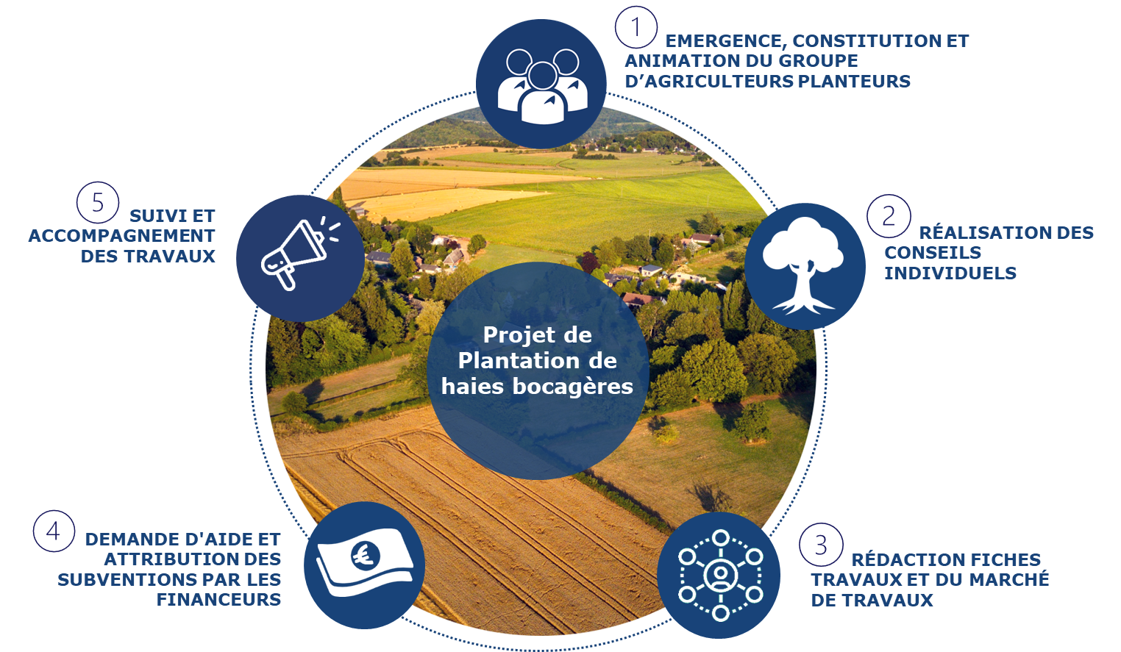
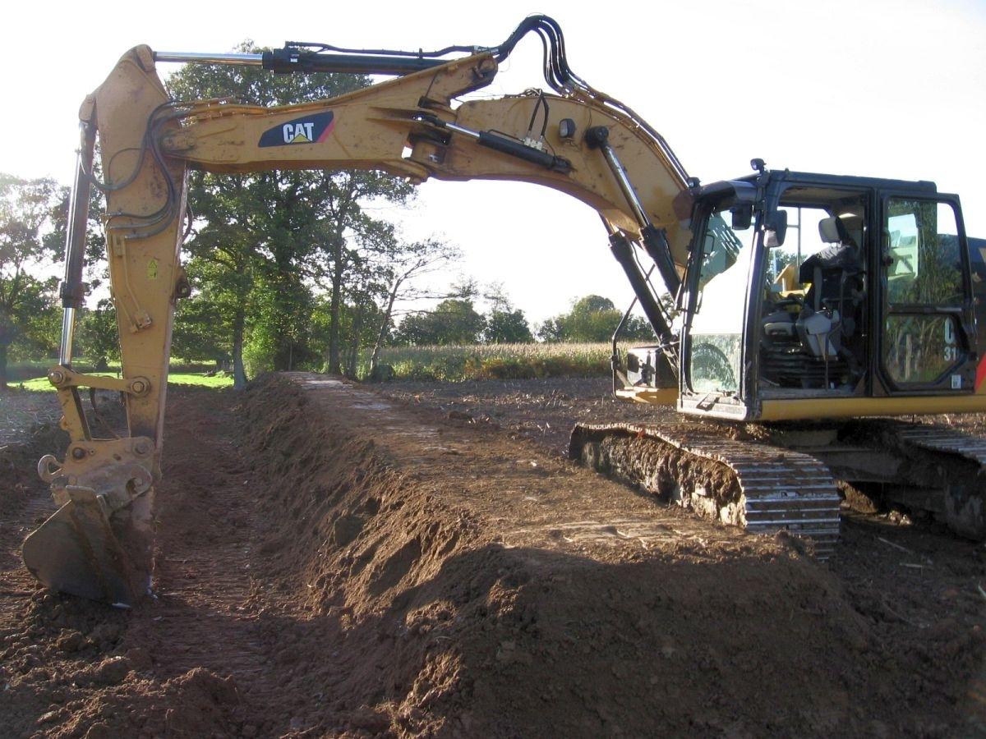
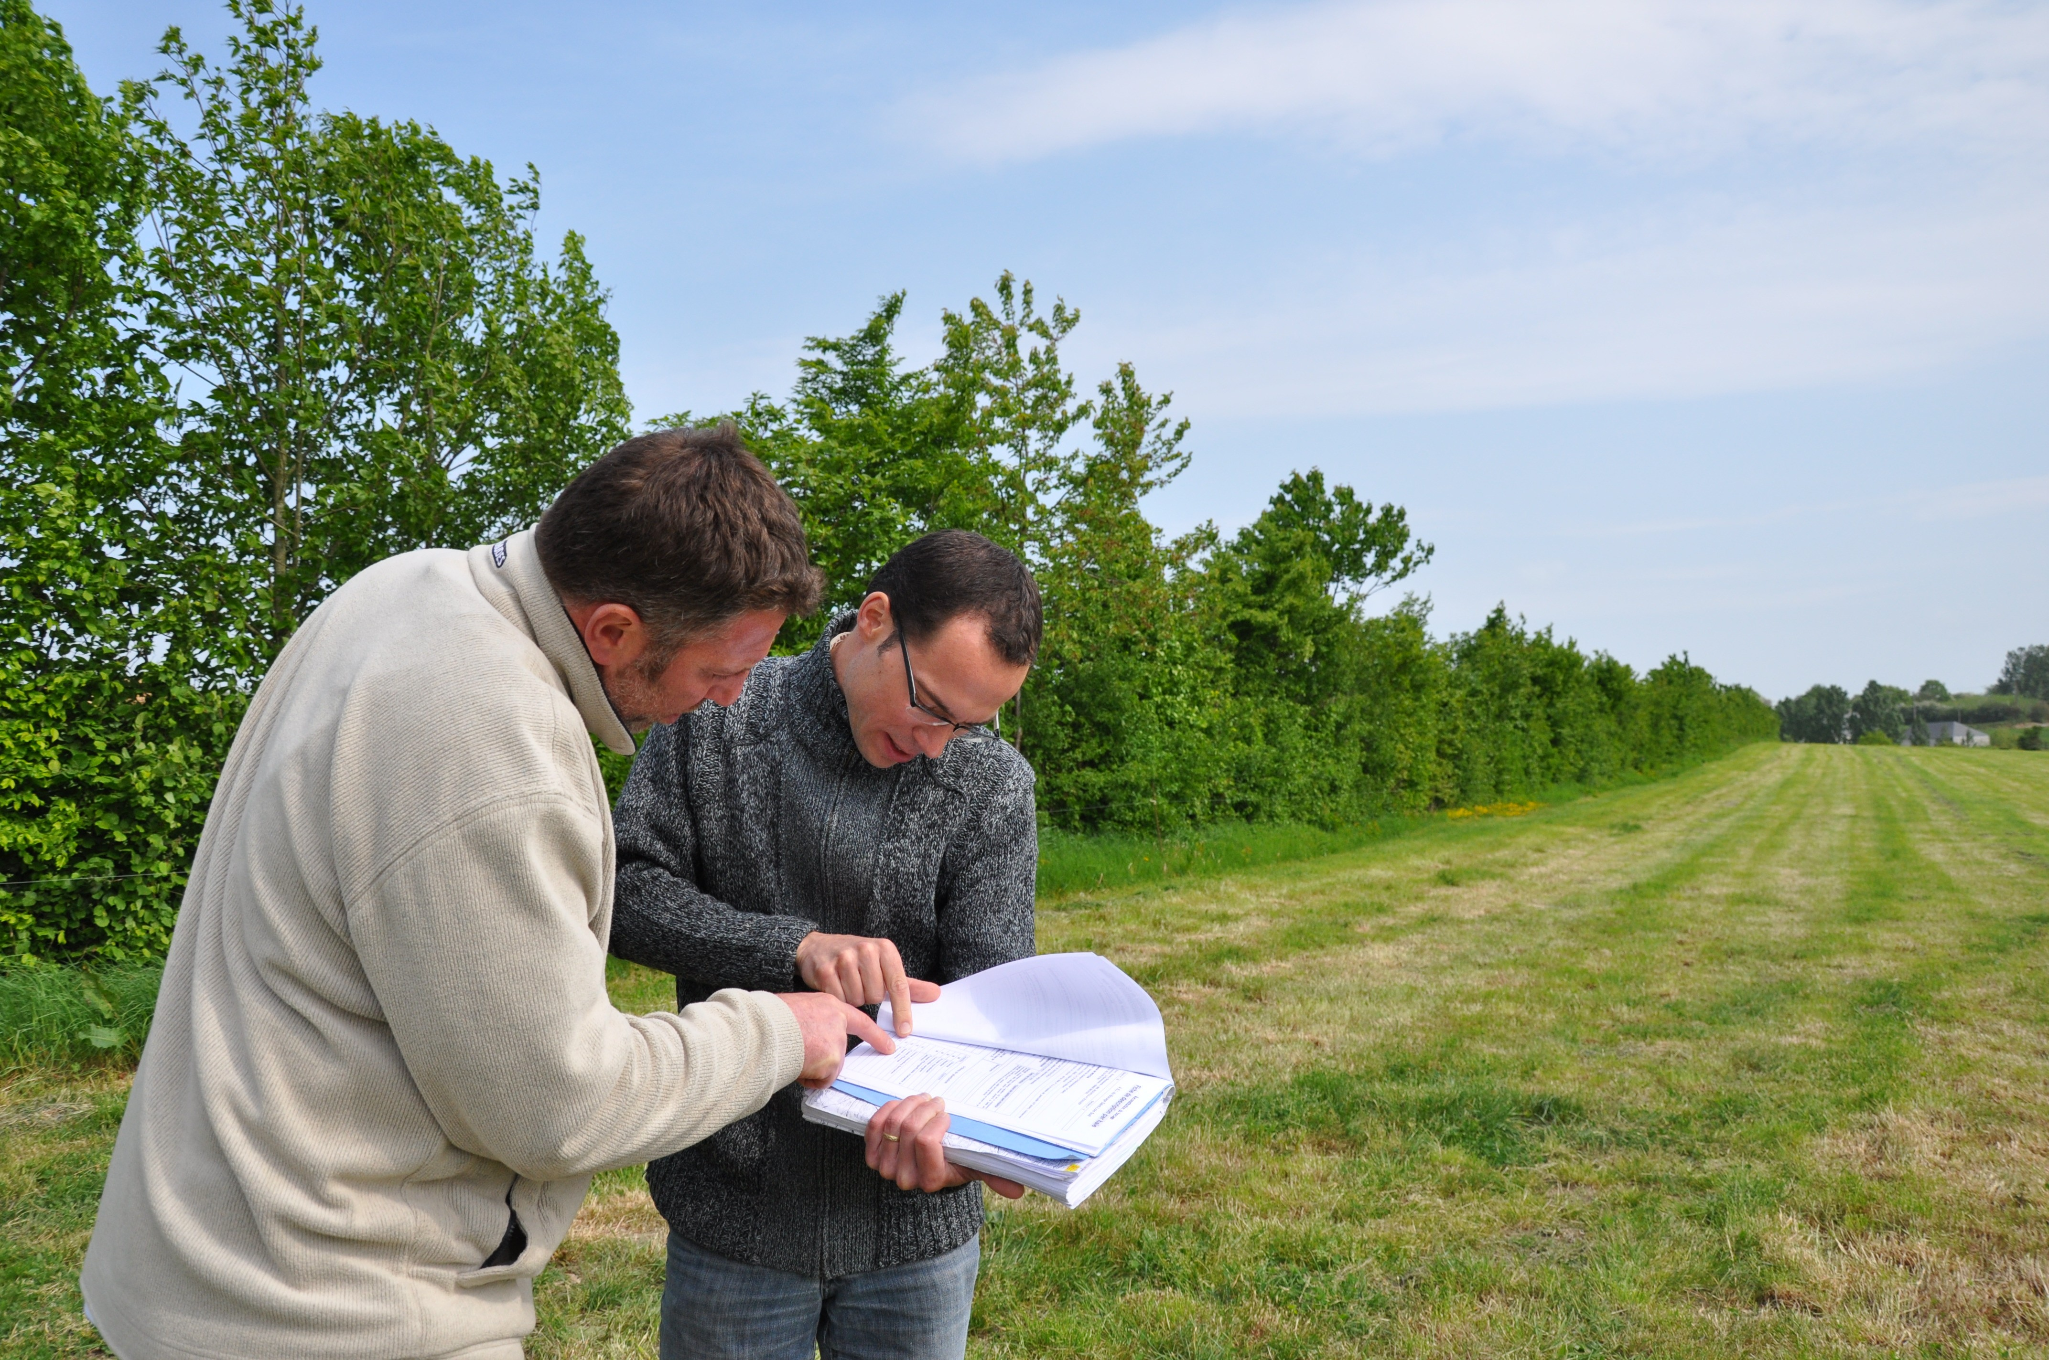
Plantation de haies bocagères
Les grandes étapes :
    Montage d'un projet réunissant les conditions de réussites
    Animation et mobilisation des candidats à la plantation
  (partenariats, appui sur les groupes de développement)
    Conseil individuel sur le terrain
    Montage des demandes d'aide à la plantation, marché de travaux
    Suivi et accompagnement à la mise en œuvre
Du conseil individuel au suivi des travaux :
    Sur le terrain, avec l'agriculteur et un conseiller agroforestier spécialisé
    Objectifs de la futur plantation
    Contexte :
    Définir le type de plantation adapté
    Séquence de plantation :

Slide 22



Valoriser le carbone séquestré par les haies avec Symbiose Normandie
Méthode haies – Label Bas Carbone

Slide 23
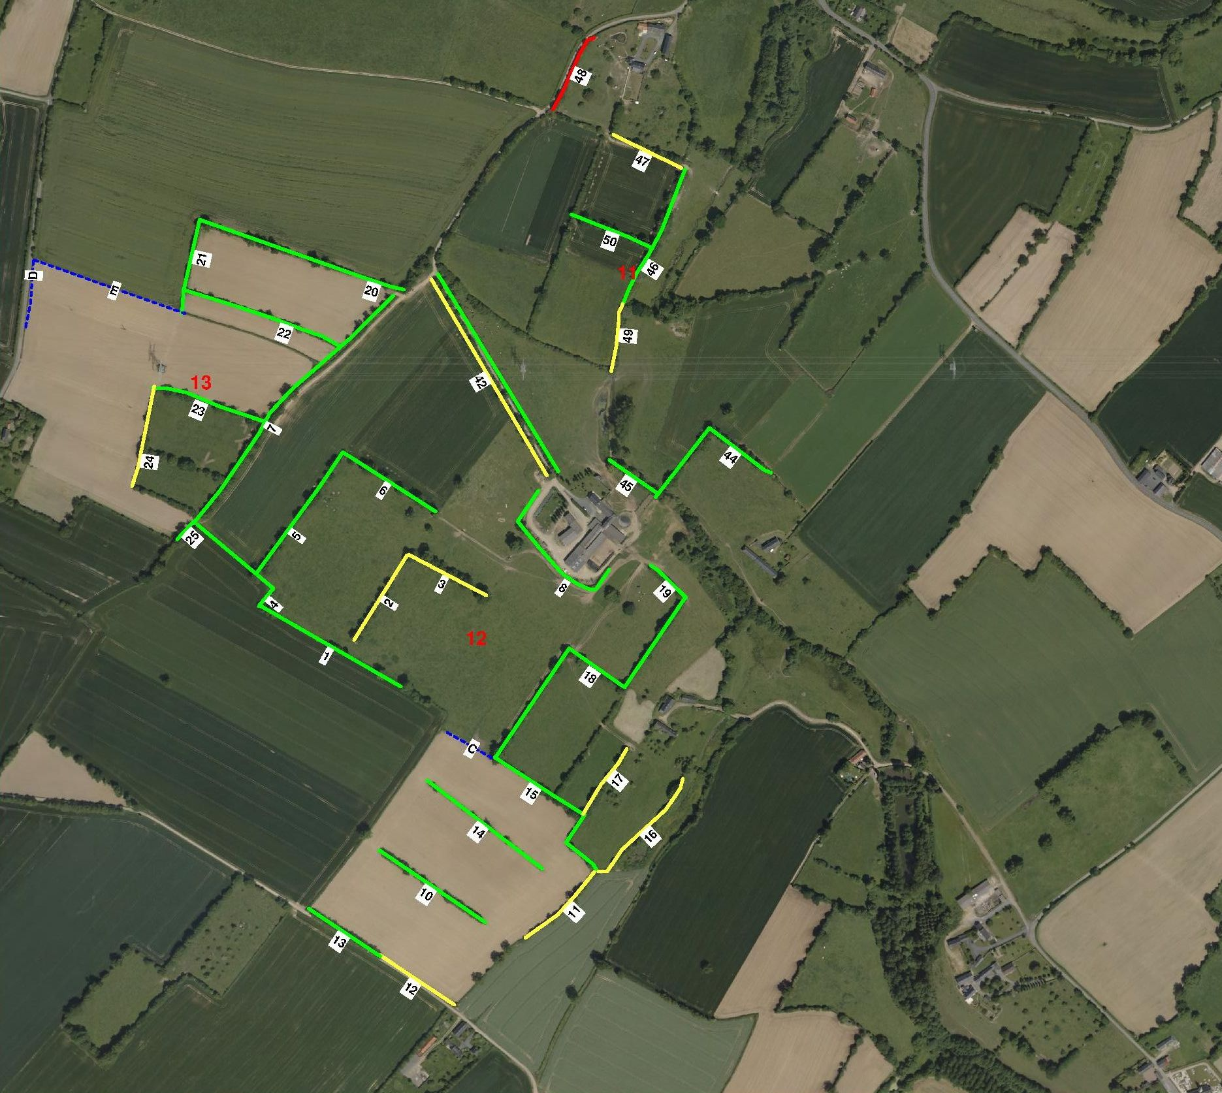
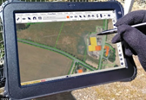
Méthode Haies (Carbocage)
Rappel :
Projet initié par les Chambres d’agriculture des Pays-de-la-Loire et de Bretagne (2017-2020)
Objectif :
Permettre une meilleure rémunération de la gestion des haies pour la rendre attractive et maintenir l’ensemble des services rendus, via la valorisation du carbone stocké et des co-bénéfices environnementaux.
Méthode :
Agréée au label bas carbone par le MTES en Novembre 2020 : Méthode Haies.
Méthode révisée le 8 juillet 2021 : validation de l’articulation possible avec les aides à la plantation du Plan de Relance : Les crédits carbone sont complémentaires.
Une méthode publique.
Outils :
Diagnostics réalisés à partir de l'outil « Plan de Gestion Durable des Systèmes Agro-forestiers » développé par le réseau des Chambres d’agriculture.

Slide 24
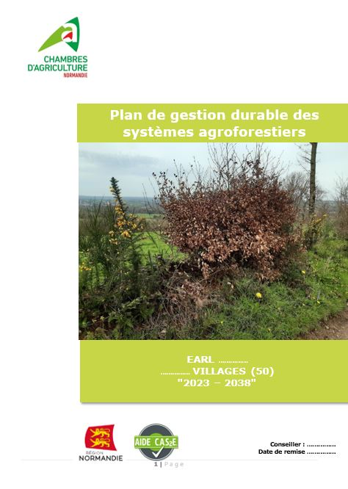
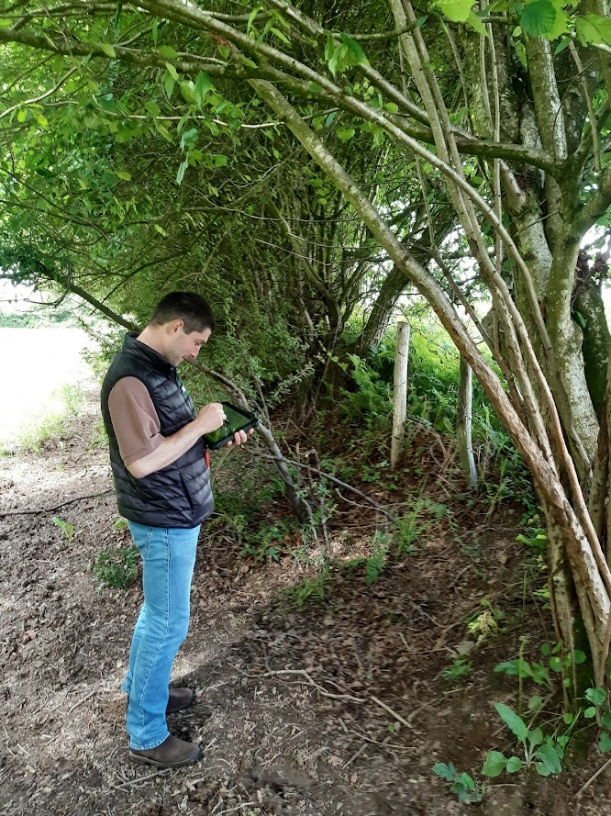

Le Plan de Gestion Durable des Système Agroforestiers (PGDSAF)
Le plan de gestion (PGDSAF) est au centre de la démarche méthode Haies :
Commun au réseau des Chambres d'agriculture et respecte le cadre type national,
Reconnu aux démarches labels : label haie (AFAC), méthode haies (carbocage - label bas carbone), …
Etabli pour une période de 15 ans
Etat des lieux : description des haies (cartographie, typologie, composition, état…)
Programme de gestion, d'amélioration et de création de haies (planification des travaux d'entretien, d'amélioration et de valorisation, estimation du gisement bois énergie, calcul du carbone additionnel, évaluation de la biodiversité…)
Guide de gestion durable des haies
(pratiques et itinéraires de gestion)

Slide 25

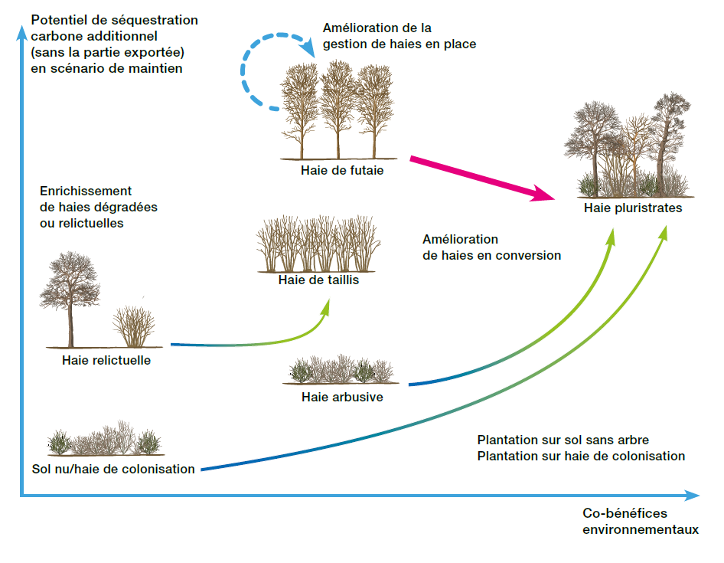

Une approche basée sur l’évaluation du carbone additionnel séquestré
  Cahier des charges :
  Respecter la réglementation,
  Mettre en œuvre un Plan de Gestion
  des Haies,
  Engager la totalité de son linéaire bocager,
  Pas de traitements chimiques sur la ligne de la haie,
  Absence de coupe rase de la totalité des arbres de haut-jet,
  Protéger la haie si parcelle pâturée,
  Maintenir un ourlet herbacé (1 mètre / haie à plat et 50 cm haie / talus),
  Les résidus de taille ne peuvent être brûlés.

Slide 26

Avancement de la démarche en Normandie
Notification par l’association Symbiose Normandie du premier collectif Normand au Label Bas Carbone : 8 décembre 2022
  27 exploitations agricoles réparties sur 5 territoires, pour un linéaire total d'environ 250 kilomètres :
    Pays d'Auge et Bessin dans le Calvados (11 agriculteurs),
    Entre Bray et Picardie en Seine-Maritime (6 agriculteurs),
    Tessy-Bocage / Centre Manche (5 agriculteurs),
    GIEE TVBO - GVA Domfront – Passais dans l'Orne (5 agriculteurs),
L'objectif :
  Attribution du Label Bas Carbone au projet (courant 2023, 2ème étape de la démarche)
  Commercialiser ces crédits carbone dès 2023 soit environ 2 500 tonnes sur 5 ans.
  Accompagnement de groupes en émergence

Slide 27
Symbiose Normandie, un intermédiaire clé entre...
... les agriculteurs souhaitant
... et les entreprises ou collectivités souhaitant
Faire reconnaître les services qu’ils rendent à l’environnement sur leur territoire
Adapter leurs pratiques pour répondre aux enjeux écologiques et climatiques
Obtenir une source de revenu supplémentaire pour leur engagement
Contribuer à la protection de l’environnement et à la lutte contre le réchauffement climatique
Soutenir une agriculture locale et durable
Renforcer leur ancrage territorial
Participer à un projet environnemental concret dans le cadre de leur politique RSE
➔ Un accompagnement sur toute la durée du projet
Notes:
Objet de l’association : L’association a pour objet de maintenir et, ou améliorer les fonctionnalités environnementales des espaces agricoles et ruraux par la reconnaissance et la promotion de pratiques agricoles porteuses de services environnementaux. Elle développe notamment la valorisation économique des services environnementaux au bénéfice des exploitations agricoles engagées par le déploiement des Paiements pour Services Environnementaux (PSE).
Besoin de concilier enjeux environnemental et production alimentaire
L’Agriculture comme levier d’action pour la préservation de l’environnement et l’atténuation du changement climatique
Des entreprises de plus en plus nombreuses à s’engager pour l’environnement de manière obligatoire ou volontaire
RSE
Mécénat (Dons déductibles d’impôt jusqu’à 60%)
Parfois aussi par intérêt commercial
Pour l’entreprise, un moyen de :
Réduire / compenser son empreinte environnementale en circuit court
Se différencier de la concurrence en travaillant son image de marque
Renforcer son attractivité sur les marchés financiers, accéder à de nouveaux marchés
Anticiper les règlementations et aller vers des modèles plus résilients
Renforcer son attractivité en travaillant sa marque employeur
Participer à la qualité du territoire, à son dynamisme et à son attractivité
Renforcer son intégration sur le territoire et ses liens avec les acteurs du territoire
Participer à un projet environnemental concret dans le cadre de sa politique RSE
Participer aux ODD

Slide 28
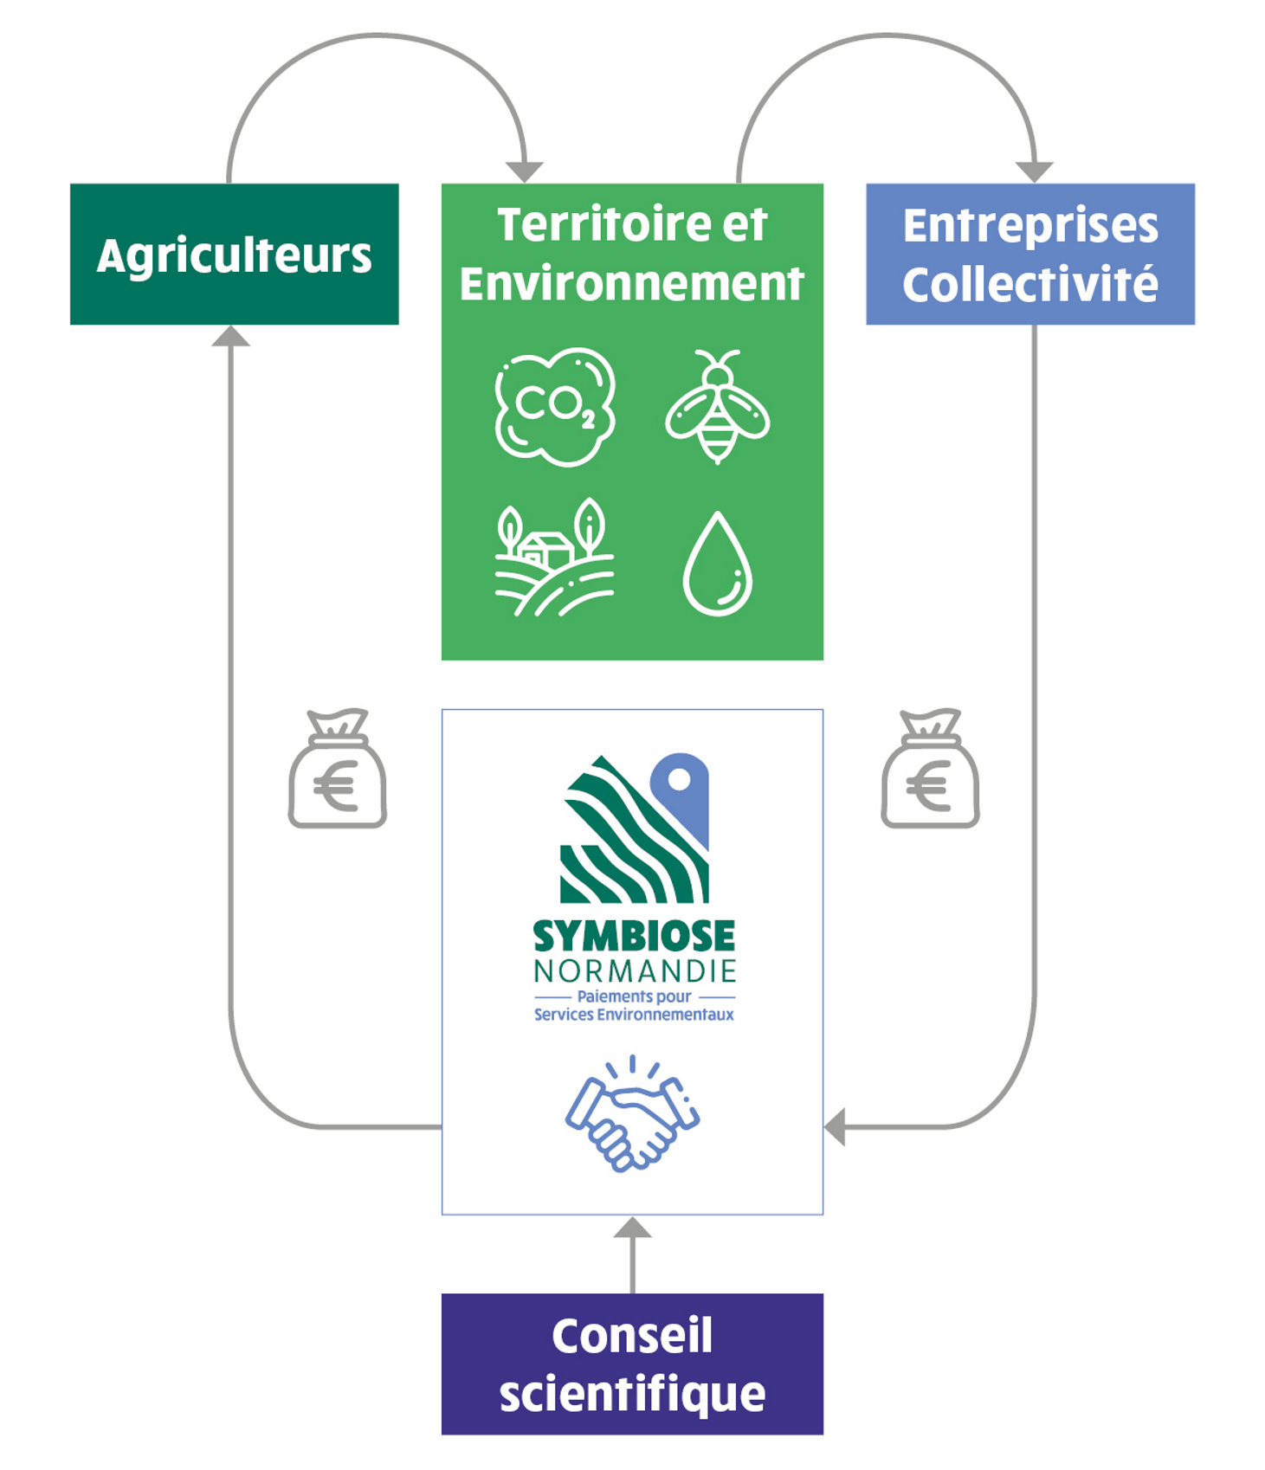



Symbiose Normandie
Fournisseurs de services environnementaux
➔ Une association locale pour faciliter le déploiement des PSE en Normandie
Clients régionaux
Des valeurs fortes
Transparence
Respect
Expertise
Ancrage territorial
Membres fondateurs
Notes:
Des structures fondatrices légitimes et attendues sur le sujet de par de leurs missions
Accompagner les agriculteurs sur des enjeux clés tels que la transition climatique, vers des pratiques vertueuses.
Garantir une agriculture rémunératrice
Accompagner économiquement la prise de risque et l’investissement (humain + matériel) nécessaires aux transitions environnementales
Accompagner la double performance économique et environnementale
Se positionner sur une démarche innovante

Slide 29
Questions ?

Slide 30
Merci de votre attention
CONTACT :
Stéphane PESTEL
Conseiller Gestion du bocage – Référent PSE carbone et biodiversité de la haie
02 33 06 45 19 – 06 07 78 43 01 - stephane.pestel@normandie.chambagri.fr
AGRICULTURES & TERRITOIRES
Chambres d'agriculture de Normandie
02 33 06 48 48 - Maison de l'agriculture - Avenue de Paris - 50000 SAINT-LÔ

Slide 31
Valoriser le bois à la ferme : la litière
Chambre d’Agriculture de Normandie - Clément LEBRUN
Agriculteur Élu, Président de la structure d’approvisionnement Haienergie 14

Slide 32
La haie et l’arbre champêtres, éléments d’agroforesterie :
Situation en France

Slide 33

Notre mission :
(re)construire une agriculture
fertile « du sol au paysage ».

Slide 34
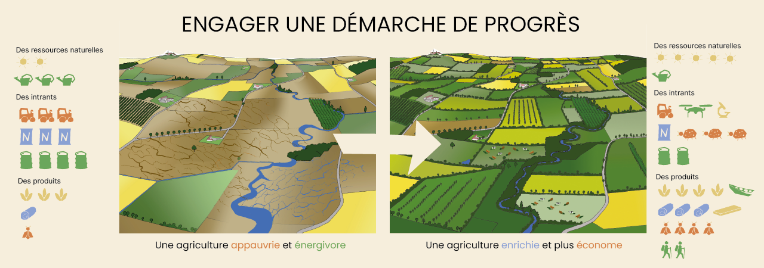
Une agriculture durable « du sol au paysage »

Slide 35
La haie en France, quelques chiffres
1 551 964 km linéaires (IGN – 2023)
70% des haies ont disparu depuis 1950
Plantation de 3 000 km/an
Perte annuelle de 23 571 km/an
Figure 1 – Carte de densité de haies par hectare. Source : IGN et OFB, juin 2020 – Rapport CGAAER

Slide 36
Les causes du déclin
La disparition et la dégradation des haies sont des conséquences inéluctables de l’évolution de notre modèle agricole […] qui a fait des haies une contrainte pour l’exploitant agricole.
Rapport CGAAER n°22114, Avril 2023
Notes:
- Intensification des productions
- Régression de l’élevage à l’herbe
- Diminution du nombre d’agriculteur + extension de la taille des fermes
- Haies Contrainte + Perte de savoir et savoirs faire

Slide 37
Des intérêts multiples
Régénération du bocage
Enrichissement du sol en matière organique, augmentation de la fertilité, stabilisation des sols
socio-économiques
Economie locale autour des produits de la haie
Séquestration de carbone (biomasse et sol)
Augmentation de la biodiversité (habitats pour pollinisateurs et auxiliaires de culture)
Atténuation des aléas climatiques (sécheresse, chaleur, gel, vent…)
Sauvegarde du paysage
Régulation du cycle de l’eau : meilleure infiltration, recharge de la réserve utile, réduction du ruissellement et de l’érosion, meilleure qualité de l’eau (filtration des pollutions)
Bien-être animal (ombrage, brise-vent, fourrage)
environnementaux
Maintien de trames écologiques
agronomiques
Diversification des revenus des agriculteurs
Création d’emplois non délocalisables
Qualité paysagère
Réduction des nuisances

Slide 38
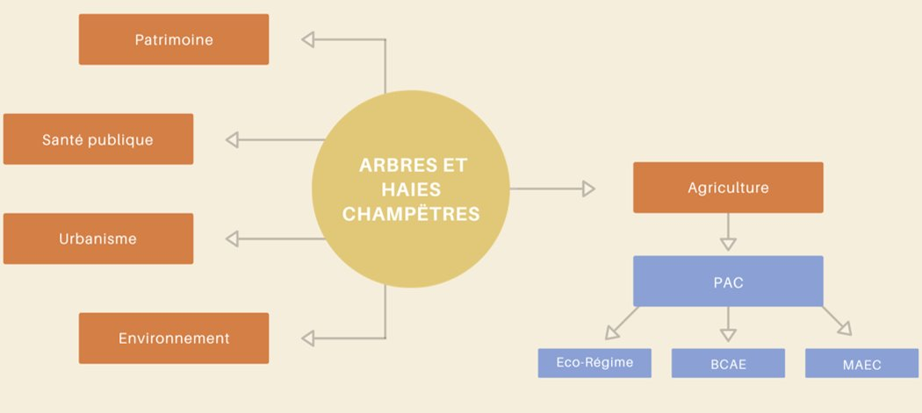
Une thématique transversale
Notes:
Aussi bien d’un point de vue réglementations que politiques publiques

Slide 39
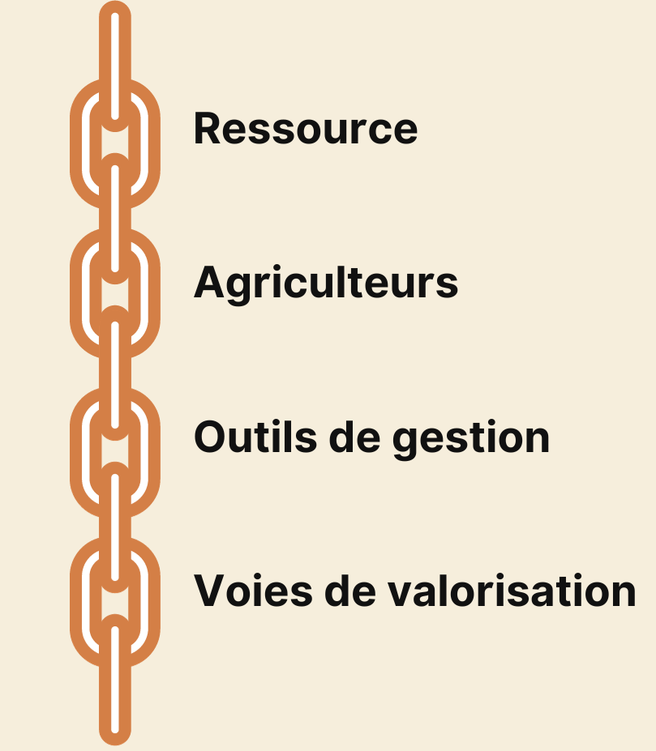

Développer l’agroforesterie en France
Construire de nouveaux modèles agricoles
Mettre en place des programmes de plantation
Remettre en gestion les linéaires existants
  Réappropriation des usages de l’arbre par les agriculteurs
  Développement de filières locales de valorisation (dont auto-conso)
  Relance de la dynamique socio-culturelle et technique autour de l’arbre agricole

Slide 40





Nos pôles de compétences
Animation territoriale
Recherche & développement
Filières & valorisation
Accompagner les territoires et leurs acteurs vers l’agroécologie « du sol au paysage »
Mieux comprendre les pratiques innovantes, créer puis diffuser des références technico-économiques
Structurer des filières innovantes (alimentaires ou non)
Formation
Information & communication
Transmettre les savoirs aux agriculteurs, techniciens et acteurs des filières
Sensibiliser tous les publics aux enjeux de l’agriculture durable

Slide 41






Quelques projets
Ecole Française d’Agroforesterie (depuis 2022)
Vaia (2021 - 2026)
L’agroforesterie pour restaurer des zones forestières dégradées en Europe du Sud
Former les acteurs de demain
Transition (2021 – 2024)
Mayage (2022 – 2025)
Innovative resilient farming systems in Mediterranean environments
Reconstruire des paysages accueillants et nourriciers pour les pollinisateurs
Agr’eau (depuis 2014)
Bois Bocage Martinique (depuis 2018)
Déployer l’agroécologie au cœur des territoires
Dynamiser l’implantation et la valorisation d’arbres et de haies agricoles en Martinique
Retrouvez tous nos projets en ligne

Slide 42
Merci pour votre attention
Contacts :
Fabien Balaguer – Directeur de l’Association Française d’Agroforesterie - fabien.balaguer@agroforesterie.fr
Esther Mousny – Chargée de projets filières « bois agroforestier » - esther.mousny@agroforesterie.fr

Slide 43
PRESENTATION DU CAHIER DES CHARGES PEFC « ARBRE HORS FORET »
PEFC France
Geoffroy DHIER
Responsable technique

Slide 44

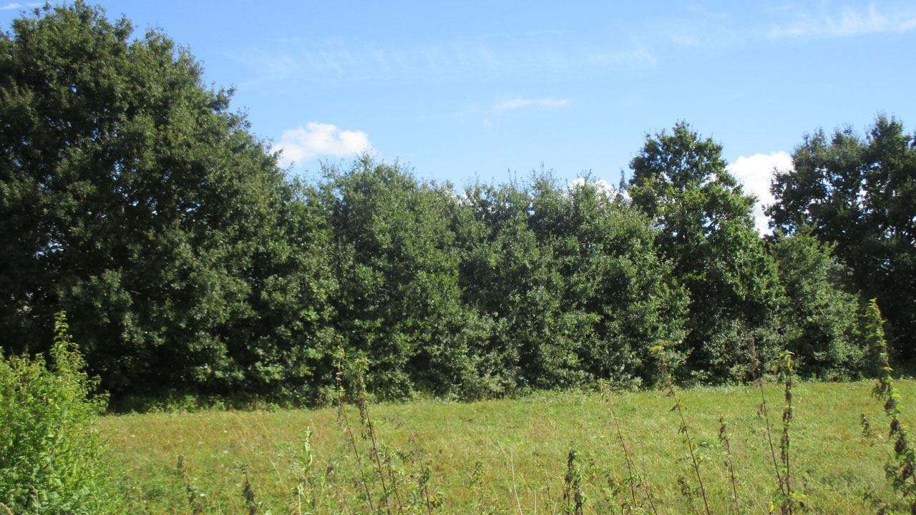

Présentation de la certification PEFC pour les espaces agroforestiers
Journée technique bois bocager – 21.09.2023

Slide 45
> PEFC en bref
Une alliance de systèmes nationaux de certification forestière
Date de création:1999
Statut: ONG à but non lucratif
Système historique pour les petits propriétaires et exploitants forestiers
Promouvoir la gestion durable de la forêt en termes économiques, sociaux et environnementaux
Rendre accessible la certification à l’ensemble des propriétés forestières et des entreprises
Notes:
PEFC est une alliance de membre nationaux créée en 1999. Cette année, nous fêterons nos 20 ans.
PEFC est un système international de certification de gestion forestière durable et de chaîne de contrôle.
Aujourd’hui, 750 000 concessions forestières représentant 307 millions d’hectares et 21 600 entreprises dans 71 pays nous font confiance
Notre ADN:
Système historique pour les petits exploitants forestiers
Promouvoir la gestion durable de la forêt en termes économiques, sociaux et environnementaux
Rendre accessible la certification à l’ensemble des concessions forestières et des chaînes de contrôle

Slide 46

> PEFC dans le monde
Membres nationaux dans 55 pays
Plus de 280 millions d’hectares certifiés PEFC
Plus de 20,000 entreprises certifiées PEFC dans 70 pays

Slide 47

> PEFC en France
80 000
PROPRIETAIRES FORESTIERS
34% de la forêt française métropolitaine est certifiée PEFC
100% des forêts domaniales
60% des forêts communales
20% de la forêt privée
Et en Normandie:
176 632 ha certifiés PEFC
41 % de la surface forestière régionale

Slide 48
PEFC International et les arbres hors forêt
Depuis 2018, PEFC International étendu le périmètre de la certification de gestion durable aux arbres hors forêts.
PEFC International définit les arbres hors forêt de manière simple: « Arbres poussant à l’extérieur des zones de terres forestières désignées à l’échelle nationale. »
La certification PEFC peut donc s’appliquer à tout type d’arbres hors forêt : arbres urbains (parcs, alignements), espaces agroforestiers, alignement de bord de routes, ….
La norme internationale propose des interprétations des exigences forestières pour une application aux arbres hors forêt
Chaque pays membre de PEFC est libre d’étendre ou non son périmètre d’application nationale aux arbres hors forêts et de choisir les types d’espace pour lesquels il souhaite développer des exigences spécifiques

Slide 49







Développement en France
Dans le cadre de la révision de ses normes de gestion forestière durable, PEFC a mis en place un groupe de travail sur les arbres hors forêt.
Ce groupe de travail a décidé de limiter la certification des arbres hors forêt en France aux espaces agroforestiers
Des tests pilotes de terrain ont été réalisés avec un groupe multi-acteurs.
PEFC OUEST

Slide 50
Définition des espaces agroforestiers / Champ d’application
Espace agroforestier : Espace où est pratiqué l’association d’arbres et de cultures ou d’animaux d’élevage dans un même système de production agricole, sur un sol de statut foncier agricole. Les arbres peuvent se trouver au sein même d’une parcelle agricole (agroforesterie intraparcellaire) ou en périphérie (ex. haies bocagères).
L’annexe ajoute deux notes de précision:
Note 1 : Cette annexe concerne les peupleraies isolées de faible superficie (bouquets d’arbres), lorsqu'elles sont exclues du champ d’application des exigences forestières PEFC, ainsi que les peupleraies en alignement. Les peupleraies en alignement ne sont pas considérées comme des haies (les exigences spécifiées comme s’appliquant aux haies de la présente annexe ne leurs sont donc pas applicables).
Note 2 : Cette annexe n’est pas applicable aux taillis à courte rotation ou à très courte rotation, ou aux vergers sur terres agricoles. Ces espaces ne répondent pas à la définition de l’espace agroforestier et sont hors du périmètre du PEFC/FR ST 1003-1 : 2023
Les types d’espaces concernés sont donc très essentiellement:
Les haies bocagères
Les arbres isolès
Les peupleraies isolées ou d’alignement

Slide 51
Structure des règles pour les espaces agroforestiers
PEFC France ne définit pas une norme spécifique pour les espaces agroforestiers
Les 102 exigences de gestion forestière durable PEFC s’appliquent toutes aux espaces agroforestiers.
Pour 18 d’entre elles, une annexe sur les espaces agroforestiers (annexe 1 du PEFC/FR ST 1003-1:2023) dispose d’une interprétation pour la mise en œuvre. Pour les autres exigences, l’annexe dispose d’un lexique de correspondance.

Slide 52
> Exigences de Planification
Document de planification de la gestion (§ 6.1)
Le document de gestion s’entend comme un outil de pilotage de l’espace agroforestier. Il est peut-être concerté ou non et doit renseigner toutes les interventions réalisées. Bien qu’il ne doive être approuvé par une autorité compétente, ce document de pilotage doit être réalisé par intervenant référencé par le CA de PEFC France.
Document de planification :
les PGH (plan de gestion des haies),
les PGDH (Plan de gestion durable des haies) ou
les PGDSAF (Plan de gestion durable des systèmes agroforestiers).
Dans le cas des peupleraies d’alignement ou de faible superficie, une simple cartographie (cartes IGN ou photographies aériennes), ainsi qu’un document de suivi retraçant les interventions passées (récentes) et à venir, est requis. Ce document peut être réalisé par le gestionnaire de l’espace.
Zones de forte sensibilité paysagère (§ 6.6)
Au-delà de l’identification et de la prise en compte de ces zones, il est demandé au gestionnaire de favoriser la reconnexion des paysages par des corridors complets.

Slide 53
Exigences opérationnelles
Qualité et quantité de la ressource et stockage carbone (§ 8.1.1)
Outre garantir le renouvellement régulier et éviter les dégâts à l’écosystème, le gestionnaire devra :
Laisser une emprise minimale aux haies, soit un minimum d’un mètre de hauteur et de largeur
Ne pas couper à blanc les arbres de hauts-jets sauf cas particuliers
Réaliser les coupes au plus près du sol, de manière nette (sans éclatement), et si nécessaire réaliser un arasement des souches
Eviter les baïonnettes et favoriser l’élagage des branches au plus près du tronc pour permettre la fermeture du bourrelet cicatriciel
Fixer l’exploitation de manière à assurer la pérennité du milieu, en appliquant une règle générale limitant le prélèvement annuel à un maximum de 10% du linéaire total de l’exploitation agricole (linéaire déclaré dans le document de pilotage), en moyenne (en ne dépassant pas 30% en une seule année). Des interventions au prélèvement plus important peuvent être justifiées par le document de pilotage (voir § 6.1) et sur une période limitée (notamment dans le cas d’interventions faisant suite à une longue période d’abandon du linéaire)

Slide 54
Exigences opérationnelles
Arbres morts et remarquables (§ 8.4.6)
Le gestionnaire devra conserver, s’il en existe :
Des arbres morts, vieux, à cavité sur pied ou au sol. La mise au sol est possible en cas de risque pour la sécurité des personnes et des biens
Les arbres remarquables (arbre à croissance lente ou gros arbres ou ayant un intérêt historique, paysager ou patrimonial)
Pression pastorale (§ 8.4.13)
Le gestionnaire devra veiller à prendre toutes les mesures pour :
Limiter la pression du bétail
Eviter l’abroutissement en veillant à empêcher la traversée ou le piétinement des haies et des flancs de talus
Impact des activités agroforestières sur les sols (§ 8.5.1)
Outre les exigences applicables en forêt, les sols agroforestiers devront être protégés par un paillage bois ou organique et en maintenant une bande enherbée d’un mètre minimum.

Slide 55
> Exigences de conformité réglementaire
Politique agricole commune (§ 6.8.2 et 8.4.1)
Respecter la période d’interdiction d’intervention sur les haies définie par la PAC
Respecter les règles de bonnes conditions agricoles et environnementales (BCAE) définies par la PAC
Le gestionnaire de l’espace agroforestier a un devoir d’information de ces éléments envers les intervenants.

Slide 56
Modalités de certification PEFC
Certification de gestion durable
La certification de gestion durable s’applique aux gestionnaires d’espace ET aux entreprises d’exploitation
Les entreprises d’exploitation doivent respecter les exigences PEFC dans les espaces certifiés ET non certifiés
Le système d’adhésion et d’audit est identique à celui des propriétaires et exploitants forestiers:
=> Les gestionnaires d’espaces (propriétaires ou locataires) et entreprises d’exploitation (exploitants, ETA …) pourront adhérer à l’une de nos structures de certification de groupe et seront audités de la manière suivante:
Gestionnaires d’espace: Diligence raisonnée à l’adhésion et contrôles aléatoires
Entreprises d’exploitation: Contrôle interne initial et de renouvellement à 5 ans + contrôles de chantiers aléatoires
Certification de chaine de contrôle
Certification de traçabilité: sa mise en œuvre est obligatoire pour les entreprises d’exploitation, de transformation et de commercialisation pour pouvoir vendre des produits PEFC
L’audit est réalisé annuellement par un organisme certificateur indépendant

Slide 57
Travaux réalisés et prochaines étapes
Travaux réalisés:
Rédaction de l’annexe agroforesterie
2 sessions de tests pilotes de terrain et amendement de l’annexe
Vote et approbation des règles de gestion forestière durable (et donc de l’annexe) par le Forum PEFC et ses 110 parties prenantes
Prochaines étapes:
Evaluation internationale de conformité des règles françaises (forêt et agroforesterie) aux règles internationales
Transition vers la nouvelle norme PEFC et audit des structures de certification de groupe
2ème semestre 2024: premières certifications d’espaces agroforestiers

Slide 58




TABLE RONDE : DE LA PLANTATION A LA VALORISATION, LA HAIE MODE D’EMPLOI
Eric MARTENS, Ferme pédagogique du Lieu ROUSSEL
Marie DE LANGENHAGEN, Nicolas et Gilles DAVOUST, Société DAVOUST
Nicolas BOUSSION, DYNA TOURAINE
Etienne LEVAVASSEUR, Pépinière LEVAVASSEUR

Slide 59
Plaquette bocagère et qualité du bois énergie : des a priori négatifs ?
Clarisse FISCHER – Déléguée générale du CIBE
Matthieu PETIT – Responsable Laboratoire Bois Energie

Slide 60

JT CBQ+ - BOIS BOCAGER
Bonnes pratiques pour les chaufferies
Clarisse FISCHER, Déléguée Générale CIBE Matthieu PETIT, Responsable laboratoire bois énergie

Slide 61
Rappel sur le CIBE
LE BOIS, L’ENERGIE DE NOS TERRITOIRES
Comité Interprofessionnel du Bois-Énergie
Le CIBE rassemble les acteurs du chauffage collectif et industriel au bois, soit plus de 150 entreprises, maîtres d’ouvrage (publics et privés), organisations professionnelles dans la filière bois et le monde de l’énergie depuis 2006.
Le CIBE coordonne et accompagne ces acteurs pour professionnaliser les pratiques, établir les règles de l’art, former les professionnels et promouvoir les chaufferies de fortes à faibles puissances auprès des décideurs publics et privés.
Il a notamment fourni la classification simplifiée des combustibles contribuant à la consolidation des indices CEEB, des analyses de réduction d’émissions, de condensation des fumées ou de valorisation des cendres, des études sur les modes de financement ou des simulations économiques, …
Le CIBE, c’est aussi des journées techniques, un colloque, des conférences, des ateliers, un site internet, une lettre d’information, …
CIBE – 28 rue de la Pépinière – 75008 PARIS - contact@cibe.fr - www.cibe.fr - 09 53 58 82 65
Notes:
Professionnaliser les pratiques
Promouvoir les chaufferies de petites à fortes puissances

Slide 62
Part du bois énergie
Notes:
Au total, le bois énergie compte au niveau national pour 36% de la production d’énergie renouvelable, avec 66% de la production de chaleur renouvelable et un peu plus de 2,5% de la production d’électricité renouvelable (Ministère de la transition énergétique, 2022).

Slide 63


Bois énergie sur les territoires
Chiffre 2021
Notes:
Plus de 7 000 installations
réparties sur tout le territoire valorisant les ressources locales des régions forestières à non forestières
x 2 du nombre d’installations BE et x 2,5 de la puissance installée en 10 ans
-> verdissement des réseaux
Un maillage d’installations de moins de 1MW représentant plus de 80% du nombre d’installation et d’installations de plus de 1MW représentant plus de 80% de la puissance installée.
MATURE

Slide 64


Part des plaquettes bocagères
Estimation du potentiel – ADEME
  En 2022, étude IGN pour l’ADEME
    prélèvement de 2,3 MTMS/an tous usages
    1 à 2% des stocks par an en moy selon les départements
Recensement non exhaustif des volumes consommés par les chaufferies coll/ind
  Bretagne : 90 000 T/an
  Normandie : 30 000 T/an
  Pays de la Loire : 30 000 T/an
  Env. 150 kT/an
Volume
  total bois énergie consommé env. 12,5 MT
    Dont bocage de l’ordre de 1 à 2%
  Broyat d’emballage BE estimé à 600 kT
Notes:
-> IGN, parle d’un prélèvement de 2,3 MTMS/an (étude IGN pour ADEME de 2022) – 1 à 2% des stocks par an selon les régions
Volume aerien 4,4 Mm »/an
En premier la Manche et second 03 Allier
Env. 150 kTMS/an (214kT)
2,3*1,43 (coef biomasse pour MS /MH) = 3,2
Solagro estimation 2006
BO
BIBE 65%
MB 35%

Slide 65



Campagne d’Analyses
Définition du Bois bocager :Les bois bocagers sont issus de l’entretien des haies, ce sont des clôtures faites d’arbres et d’arbustes alignés, planter parfois sur talus, se composent normalement de trois strates (arborescente, arbustive et herbacée), source ADEME
Campagne d’analyses
  14 échantillons répartis ouest/sud en comparaison avec base de données Fibois Ardèche Drome (273)

Slide 66

Globalement, il n y a pas d’écart significatif comparé aux plaquettes forestières
-> Le bois bocager n’est pas une problématique sous condition de respecter certaines recommandations.
Recommandations
Produit essentiellement feuillu donc masse volumique plus lourde
→ PCI volumique légèrement plus important
→ Risque minime sur la consommation
    Calibrer le système de calcul de consommation de la chaudière et l’amenée du bois si réelle différence par rapport aux valeurs par défaut

Slide 67

Taux de cendres
Produit issu essentiellement de branches (plus de minéraux)
  → Taux des cendres supérieur à ce que nous pouvons observer dans la plaquette forestière en général
  → Risque de formation de mâchefer
→Recommandation pour limiter l’impact sur l’exploitation
    Nettoyer plus régulièrement le foyer
    Surveiller le taux de remplissage des bennes à cendre des petites chaudières (<1,5MW)
    Ajuster les dispositifs de décendrage si besoin
Notes:
Concernant les réglages de la chaudière, pas de paramètre particulier à modifier, un ajustement du recyclage des gaz à la mise en service et un suivi sur les premières utilisations pourra permettre d’ajuster le fonctionnement.

Slide 68

Granulométrie
→ Globalement bois plus fin (pas plus de fines que les plaquettes forestières)
→ Risque minime sur l’exploitation
    Procéder à un criblage en amont pour les installations sensibles aux petites granulométries ou
    Réaliser des mix produits sur plateforme avec des produits plus grossiers
    Sur le fonctionnement de l’installation, calquer le réglage de l’alimentation en bois de la chaudière et de l’extraction du silo sur celui du bois forestier

Slide 69
Eléments chimiques 1/2
→ Soufre, chlore, azote résultats similaires à la plaquettes forestières, sauf le soufre qui peut être supérieur à 500mg/Kg
→ Risque minime sur les petites chaufferies (<1,5MW) et potentiel formation de vapeur acide si mauvaise combustion
    Préconisation similaire à celle de la plaquette forestière en fonction des puissances d’installation
Notes:
1. Pour éviter la formation de vapeur acide du fait d’un défaut de combustion, les préconisations sont similaires à celle de la plaquette forestière à savoir : Procéder au bon réglage des débits d’airs primaire et secondaire
- Nettoyer régulièrement les systèmes de traitement de fumées afin d’enlever le
dépôt de suie acide et d’éviter la corrosion
- En fonction des Valeurs Limites d’Émission (VLE) auxquelles sont soumises les
installations utiliser une chambre de combustion bas-NOx et/ou bas-CO ou installer un système de traitement de fumées (par exemple SNCR, SCR pour l’azote) pour satisfaire aux VLE
- Si utilisation régulière du bois bocager augmenter la fréquence d’entretien et de contrôle la chaudière par rapport au bois forestier

Slide 70

Eléments chimiques 2/2
→ taux de silice plus important que sur la plaquette forestière
→ Risque usure rapide des vis d’extraction
    Limiter au maximum les longueurs des vis
    Encourager à un entretien annuel et une inspection de l’usure des systèmes de convoyage de l’installation
Notes:
1. Pour éviter la formation de vapeur acide du fait d’un défaut de combustion, les préconisations sont similaires à celle de la plaquette forestière à savoir : Procéder au bon réglage des débits d’airs primaire et secondaire
- Nettoyer régulièrement les systèmes de traitement de fumées afin d’enlever le
dépôt de suie acide et d’éviter la corrosion
- En fonction des Valeurs Limites d’Émission (VLE) auxquelles sont soumises les
installations utiliser une chambre de combustion bas-NOx et/ou bas-CO ou installer un système de traitement de fumées (par exemple SNCR, SCR pour l’azote) pour satisfaire aux VLE
- Si utilisation régulière du bois bocager augmenter la fréquence d’entretien et de contrôle la chaudière par rapport au bois forestier

Slide 71
Température de fusibilité
Température de fusibilité
Non mesurée sur la campagne 2021-2022 a réaliser au moins une fois au démarrage de l’installation en préconisation
→ Impact sur l’exploitation ( température de fusion basse et une production de mâchefer)
    Prévoir une technologie adaptée
    Faire une analyse du produit en amont

Slide 72

Préparation type pour les plaquettes bocagères
Process assez proche de celui de la plaquette forestière et
  Ressuyage des bois
  Déchiquetage sur parcelle
  Transport vers plateforme de stockage /séchage (ou direct chaufferie bois humide)
  Séchage par fermentation sous plateforme
  Chargement /livraison
La préparation du combustible par criblage est une pratique qui n’est pas nécessaire : de nombreux fournisseurs travaillant le bois de bocage savent maitriser la granulométrie (fine) du produit sans criblage (choix de chantiers, qualité chantier déchiquetage, maitrise du séchage, mix produit etc…).

Slide 73

Merci de votre attention !
POUR ALLER PLUS LOIN
CIBE - FIBOIS ARDECHE DROME
- L’utilisation des plaquettes bocagères : Note technique - Recommandations - 2022
Comité Interprofessionnel du Bois-Energie
E-mail : contact@cibe.fr - Site Internet : www.cibe.fr

Slide 74
J’AI FAIM, ET VOUS ? A TABLE !
Suite du programme à 14h30 : visite commentée d’une haie après coupe d’entretien
  PEFC OUEST : Gregory COUE
  Entreprise DAVOUST : Gilles DAVOUST

